Slide 1

Программа развития действующих ускорителей ЛЯР
Г.Г.Гульбекян, С.Н.Дмитриев, Ю.Ц.Оганесян, Б.Н.Гикал, И.В.Калагин, С.Л.Богомолов, О.Н.Борисов, И.А.Иваненко, Н.Ю.Казаринов, В.И.Казача, С.В.Пащенко, Н.Ф.Осипов,
Лаборатория ядерных реакций им. Г.Н.Флерова, Объединенный институт ядерных исследований, Дубна, Россия.

Slide 2
FLNR’s BASIC DIRECTIONS of RESEARCH
U-400 cyclotron (⁴⁸Ca, ⁵⁰Ti 5-6 MeV/n)
- Heavy and superheavy nuclei:
synthesis and study of properties of superheavy elements;
chemistry of new elements;
fusion-fission and multi-nucleon transfer reactions;
nuclear- , mass-, & laser-spectrometry of SH nuclei.
U-400M cyclotron (light ions ~50 MeV/n)
- Light exotic nuclei:
properties and structure of light exotic nuclei;
reactions with exotic nuclei.
IC-100 (C ÷ Bi 1 MeV/n), U-400 (Ar ÷ Bi 3.5-5 MeV/n)
- Radiation effects and physical groundwork of nanotechnology.
Notes:
2
each accelerator is specialized for certain tasks

Slide 3
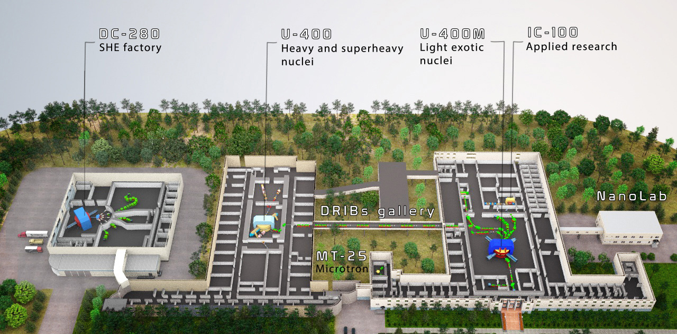
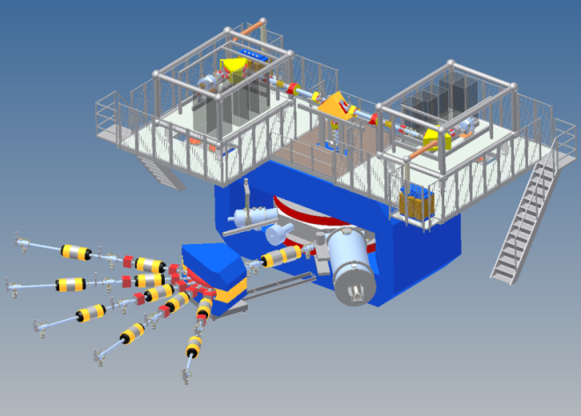

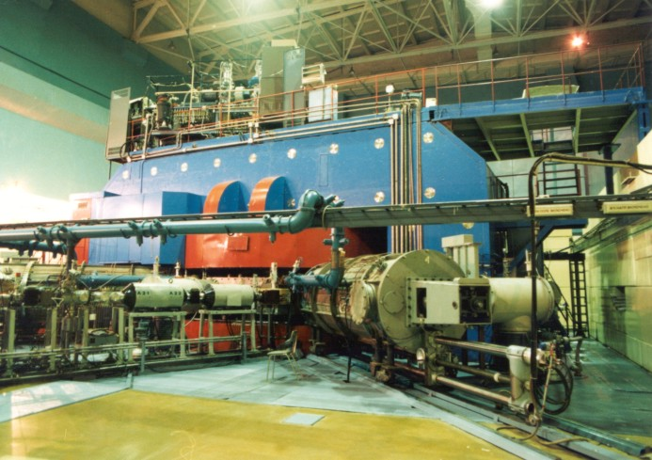
Notes:
New experimental hall is in the stage of building completion

Slide 4
Flerov Laboratory of Nuclear Reactions
Total operation time of U-400, U-400M, IC-100 AND MT-25 accelerators | 2015 | 2016 | 2017 August
 | 14034 | 15724 | 9373
OPERATION TIME OF U-400 AND U-400M ACCELERATORS
August

Slide 5

U400 Cyclotron (1978)

Slide 6
Axial injection system of U-400 Cyclotron
ECR4M
made by GANIL 1995,
upgraded by FLNR 2013
⁴⁸Ca⁵⁺ - 100 eμA
¹³²Xe¹²⁺ - 50 eμA
²⁰⁹Bi¹⁹⁺ - 20 eμA
ECR4M
Inflector
Notes:
Bending or analyzing magnet is used for selection of particles and bending the beam from horizontal part of axial injection system into vertical channel.

Slide 7
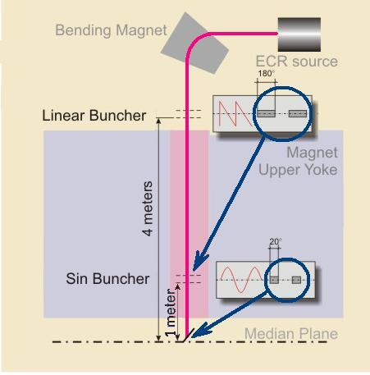
Axial injection system of U-400 Cyclotron
Phase bunch length, which is captured in the acceleration – 20-40 degrees.
Buncher system of U-400
Phase length of bunch, which is captured in the acceleration – 20-40° from 360°.
Influence of space charge
Accelerated beam ⁴⁸Ca⁵⁺ U inj =14,7 kV; I inj = 52 μА | Sin – off Lin – off | Sin – on Lin – off | Sin – off Lin – on | Sin – on Lin – on
The beam intensity on the target | 2,3 μА | 11 μА | 4,9 μА | 20 μА
The magnification ratio of the intensity |  | К = 4,8 | К = 2,1 | К = 8,7
Notes:
It means that only a tenth part of the injected beam comes in the acceleration process. Bunching system increases the density of the beam in the capture area. The space charge effect in the beam decreases the bunching coefficient with increasing beam intensity.
The shape of an electrical signal is a sawtooth

Slide 8
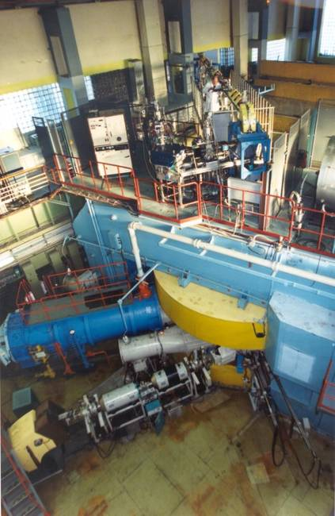
U400 CYCLOTRON
stand-alone & post-accelerator
Ion | Ion energy [MeV/A] | Output intensity
⁴ He ¹⁺ | - | -
⁶ He ¹⁺ | 11 | 3⋅10⁷ pps
⁸ He ¹⁺ | 7.9 | -
¹⁶ O ²⁺ | 5.7; 7.9 | 5 pμA
¹⁸O³⁺ | 7.8; 10.5; 15.8 | 4.4 pμA
⁴⁰ Ar ⁴⁺ | 3.8; 5.1 * | 1.7 pμA
⁴⁸ Ca ⁵⁺ | 3.7; 5.3 * | 1.2 pμA
⁴⁸Ca⁹⁺ | 8.9; 11; 17.7 * | 1 pμA
⁵⁰ Ti ⁵⁺ | 3.6; 5.1 * | 0.4 pμA
⁵⁸ Fe ⁶⁺ | 3.8; 5.4 * | 0.7 pμA
⁸⁴Kr⁸⁺ | 3.1; 4.4 * | 0.3 pμA
¹³⁶Xe¹⁴⁺ | 3.3; 4.6; 6.9 * | 0.08 pμA
¹⁶⁰Gd¹⁹⁺ | 5.5 | 0.01 pμA
²⁰⁹Bi¹⁹⁺ | 3.4 | 0.01 pμA
New heavy isotopes
Fusion-fission
Nuclear spectroscopy
SHE chemistry
Multi nucleon transfer reactions;
Reactions with exotic nuclei
Structure of light exotic nuclei;
Notes:
8

Slide 9
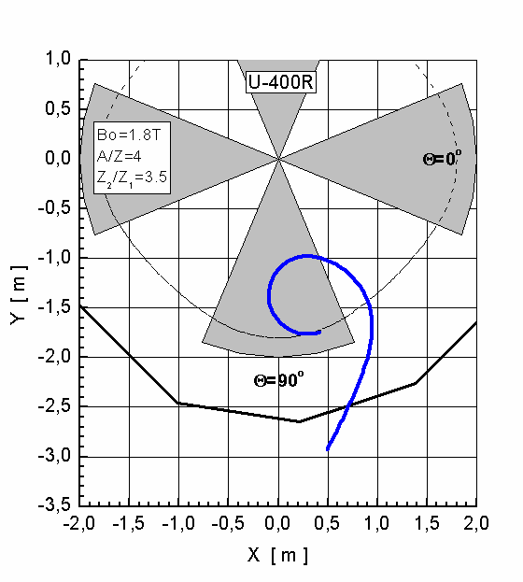
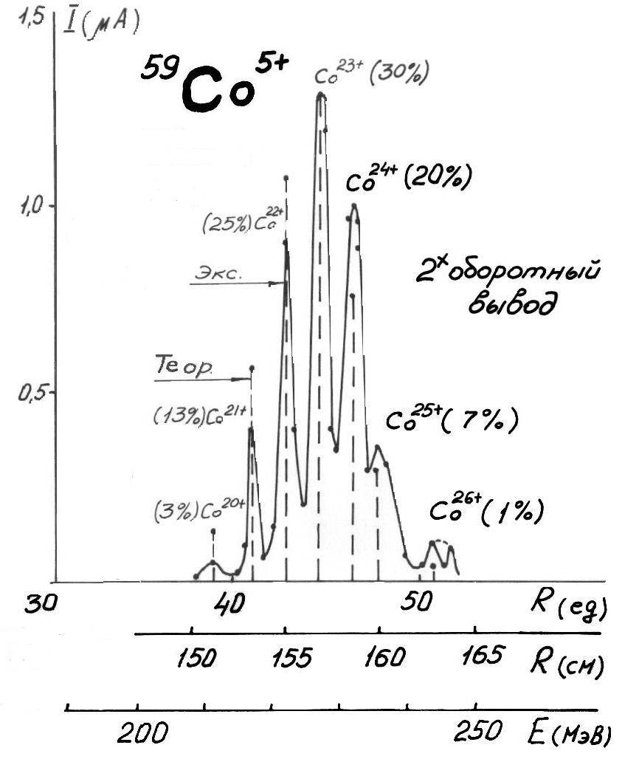
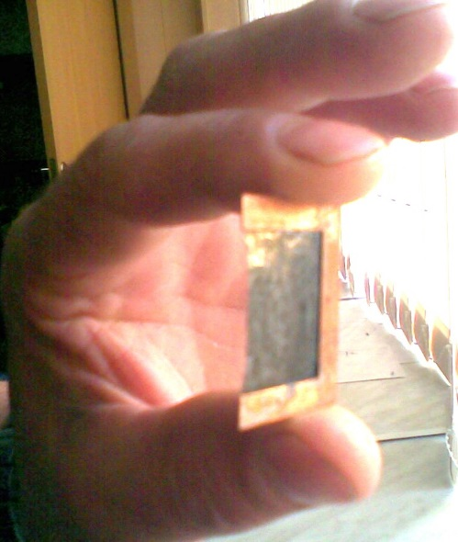
Heavy Ion Beam Extraction by Stripping Foil
The method of heavy ion beam extraction from AVF (azimuthally-varying-field) cyclotrons suggested by G.N. Vialov, G.N. Flerov and Yu. Oganesyan in 1964
¹⁴N⁺² → ¹⁴N⁺⁷
Thickness of stripping foil – 20 -200 μg/cm²
Thickness of stripping foil – 20 -200 μg/cm²
Notes:
The beam passes the stripping foil, the ions change their charge, for example, from nitrogen two plus into nitrogen seven plus , beam loses orbital stability and leaves the acceleration zone.
But after the stripping foil for heavy ions there is a spectrum of ion charges, which completely determines efficiency of extraction.

Slide 10
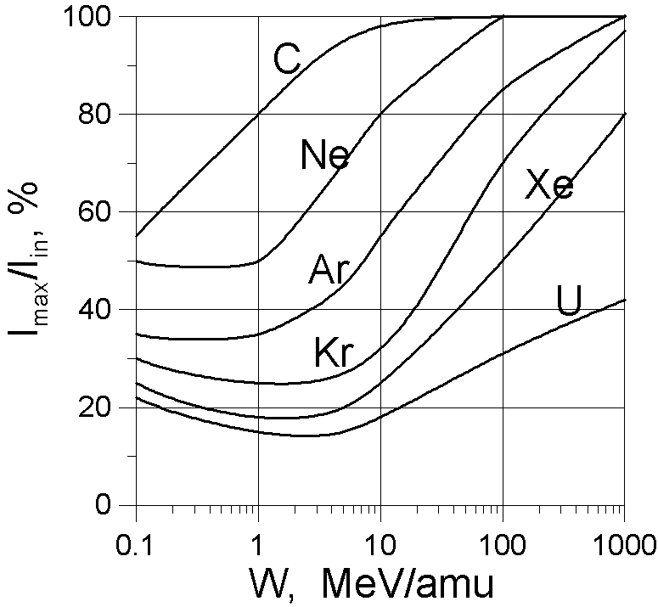
Heavy Ion Beam Extraction by Stripping Foil
Charge spread
Dependence of the maximum efficiency of a single charge extraction by stripping versus the ion energy

Slide 11
Efficiency of transporting a ⁴⁸Ca⁵⁺ beam
from the ECR source to a physical target
Measuring point | Beam intensity |  | Ion | Transmission factor
ECR source, after separation | 1⋅10¹⁴ pps | 84 μAe | ⁴⁸Ca⁵⁺ | 32% |  |  |  | 8.5%
Cyclotron centre | 3.5⋅10¹³ pps | 27 μAe | ⁴⁸Ca⁵⁺ |  | 81%
Extraction radius | 2.8⋅10¹³ pps | 22 μAe | ⁴⁸Ca⁵⁺ |  |  | 40%
Extracted beam (by charge exchange) | 9.7⋅10¹² pps | 28 μAe | ⁴⁸Ca¹⁸⁺ |  |  |  | 82%
Target | 8⋅10¹² pps | 23 μAe | ⁴⁸Ca¹⁸⁺
Ionization efficiency of ⁴⁸Ca (neutral) to ⁴⁸Ca⁵⁺ - about 10%
Transformation of ⁴⁸Ca as working substance into the
⁴⁸Ca beam on target is about 1% in routine operation.
Notes:
transmission factor.
Less than 20% of beam is lost in the process of acceleration
The overall efficiency is slightly less than 10 percent

Slide 12
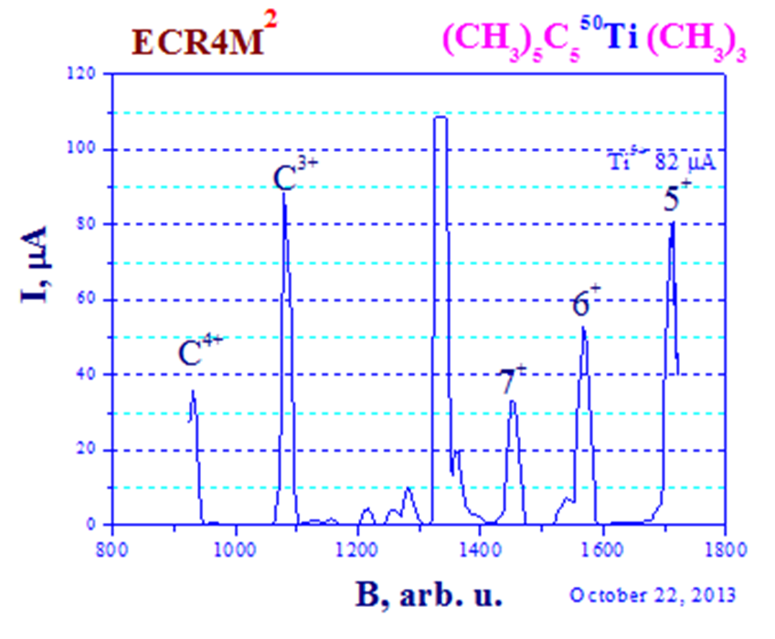
Development of ⁵⁰Ti beam using MIVOC method
(Collaboration between IPHC (Strasbourg, France) and FLNR JINR. )
Synthesis of compound (two steps)
⁵⁰TiCl₄ + (CH₃)₅C₅Si(CH₃)₃ Cp*TiCl₃ + 3CH₃Li Cp*Ti(CH₃)₃
where Cp* - (CH₃)₅C₅
The spectrum of Ti ions, the source settings are optimized for ⁵⁰Ti⁵⁺ (82 mkA).
Acceleration at the U-400 cyclotron
The intensity of the injected beam of ⁵⁰Ti⁵⁺ ≥ 50 eμA
The intensity at the target ~ 10 eμA (~ 0.5 pμA)
The compound consumption rate of 2.4 mg/h ( ⁵⁰Ti consumption of 0.52 mg/h)
Notes:
Consumption of 50 Ti is half micrograms per hour

Slide 13
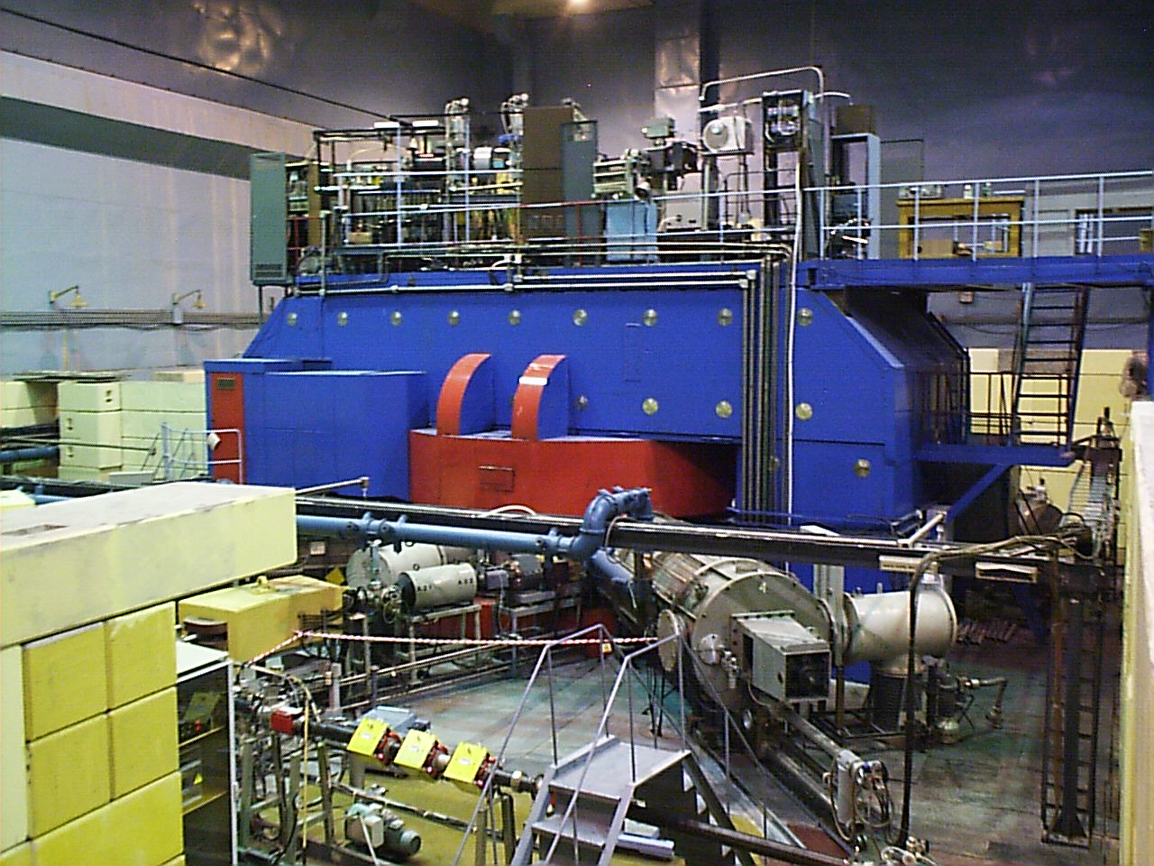
The U-400M heavy ion cyclotron (1991)

Slide 14
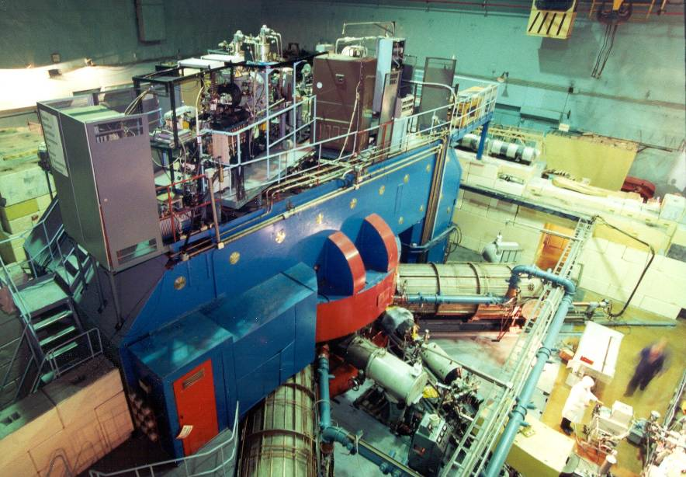
U400M CYCLOTRON
stand-alone & driving accelerator
U400M E=30 ÷ 50 MeV/A E=4.5 ÷ 9 MeV/A
Ion | Ion energy [MeV/A] | Output intensity
⁷Li | 35 | 6×10¹³
¹⁸O | 33 | 1×10¹³
⁴⁰Ar | 40 | 1×10¹²
⁴⁸Ca | 5 | 6×10¹²
⁵⁴Cr | 5 | 3×10¹²
⁵⁸Fe | 5 | 3×10¹²
¹²⁴Sn | 5 | 2×10¹¹
¹³⁶Xe | 5 | 4×10¹¹
²³⁸U | 7 | 2×10¹⁰
Main setup:
Fragment separator ACCULINNA-2
Main tasks:
Producing of RIBs.
Reactions with exotic nuclei;
Properties and structure of light exotic nuclei;
Notes:
14

Slide 15
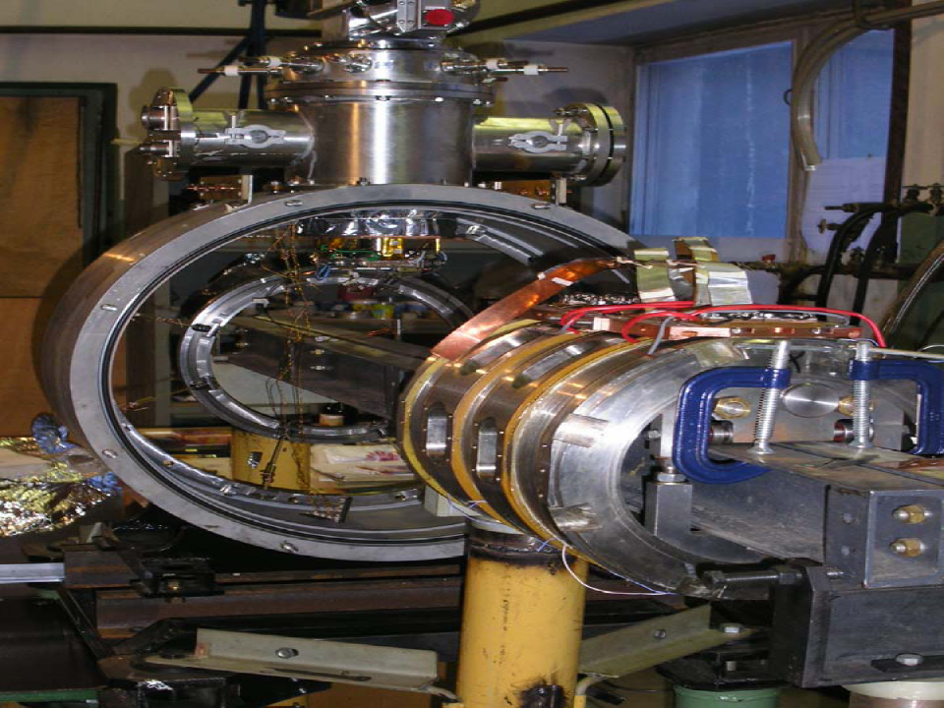
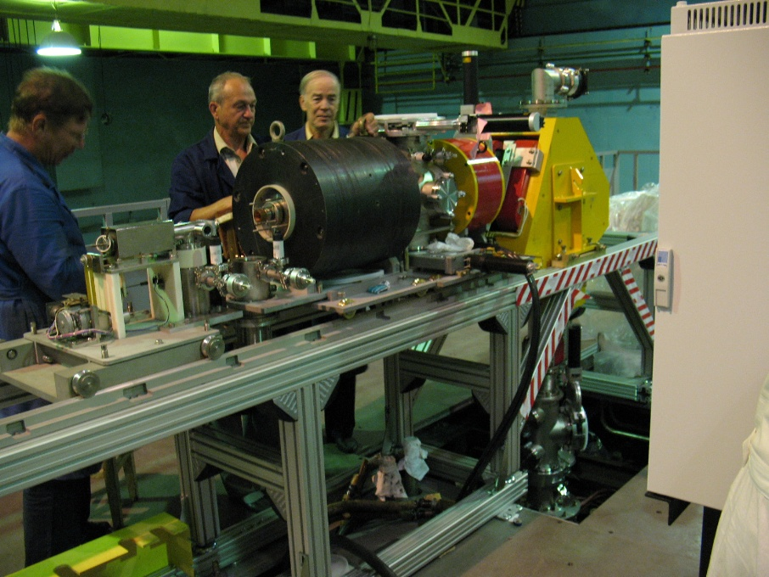
U-400M. New ion sources and axial injection system
DECRIS-SC2 18 GHz
Beam ntensity:
Kr¹⁵⁺ ~ 250 eμA,
Kr¹⁷⁺ ~ 150 eμA,
Xe ³⁰⁺ ~ 1 eμA
DECRIS-2 14 GHz
Median plane
Notes:
Система аксиальной инжекции позволяет установить два ионный источника. Модернизированный ЭЦР с медными обмотками установлен на циклотроне. ЭЦР со сверхпроводящими катушками находится на стенде.

Slide 16
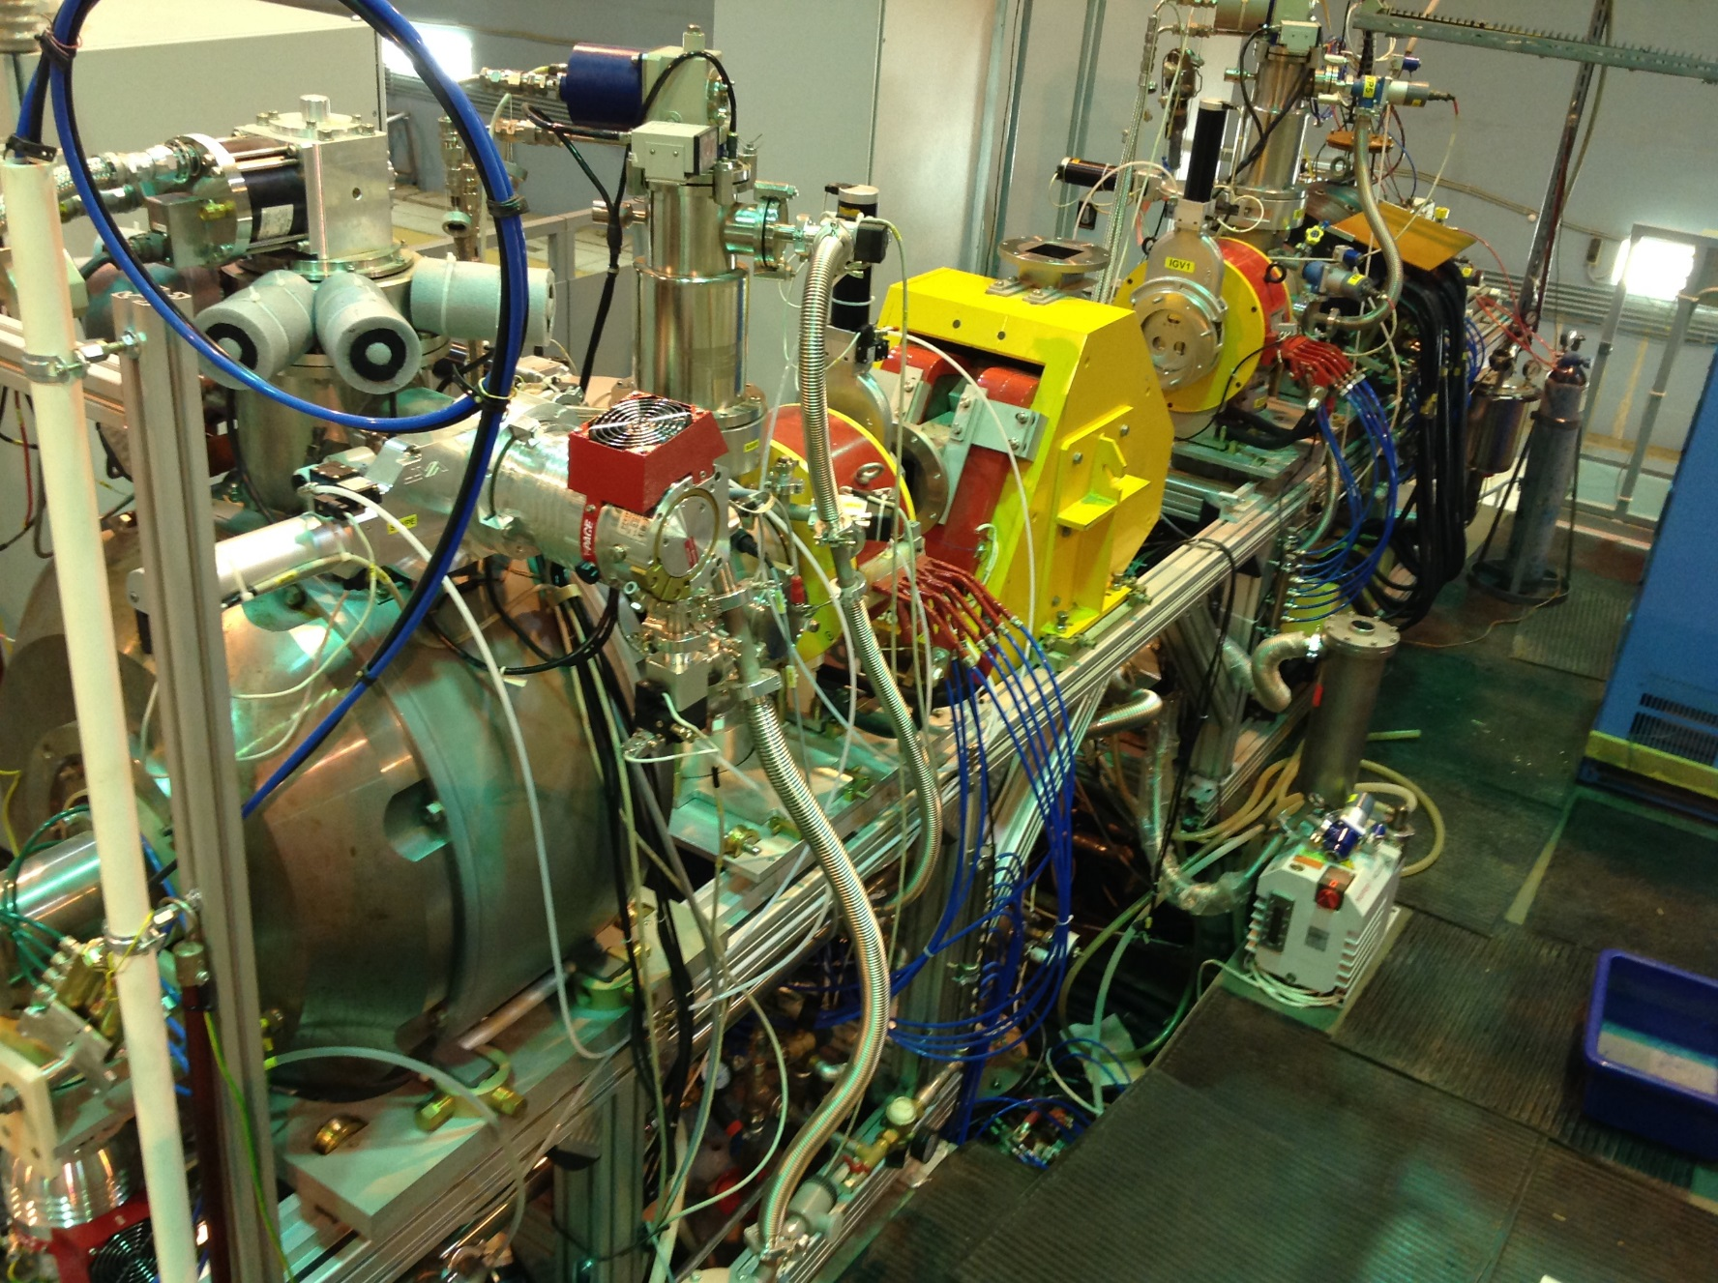
Источники ионов на циклотроне У-400М
DECRIS-2 (14 ГГц) и DECRIS-SC2 (18 ГГц)

Slide 17

U-400M. Ion beam extraction by charge exchange method
Direction 1.
High energy ions Beam.
¹⁴N⁺⁵ → ¹⁴N⁺⁷
Direction 2.
Low energy ions Beam.
¹⁴N⁺² → ¹⁴N⁺⁷
Thickness of stripping foil – 20 -200 μg/cm²

Slide 18
Циклотрон У-400М
На циклотроне У-400М предусмотрены 3 режима ускорения | Ион | Энергия [МэВ/A] | Интенсивность выведенного пучка
Режим ускорения ионов низкой энергии
E=4.5 ÷ 11 MeV/A A/Z=6-10 Гармоника ускорения - 4 Вывод перезарядкой: Z_{уск}/Z_{выв} = 2,0-4,0 | ¹²C²⁺ | 11 | 3×10¹²
 | ⁴⁸Ca⁶⁺ | 6,6 | 3×10¹²
 | ¹³⁶Xe¹⁷⁺ | 6,3 | 2×10¹⁰
 | ²³⁸U³⁰⁺ | 5
Режим ускорения ионов высокой энергии (основной)
E=30 ÷ 55 MeV/A A/Z=2,8-5 Гармоника ускорения - 2 Вывод перезарядкой: Z_{уск}/Z_{выв} = 1,4-1,7 | ⁷Li²⁺ | 35 | 6×10¹³
 | ¹⁸O⁵⁺ | 33 | 1×10¹³
 | ⁴⁰Ar¹²⁺ | 40 | 1×10¹²
Режим ускорения ионов высокой энергии (дополнительный)
E=55 ÷ 100 MeV/A A/Z=2,0-2,8 Гармоника ускорения - 2 Ускоритель в таком режиме не работал (Существующая система вывода не позволяет выводить пучок из циклотрона) | ¹¹B⁵⁺ | 86
 | ³²S¹⁴⁺ | 80
 | ²²Ne⁹⁺ | 70
 | ⁴⁸Са¹⁸⁺ | 59
Notes:
18

Slide 19
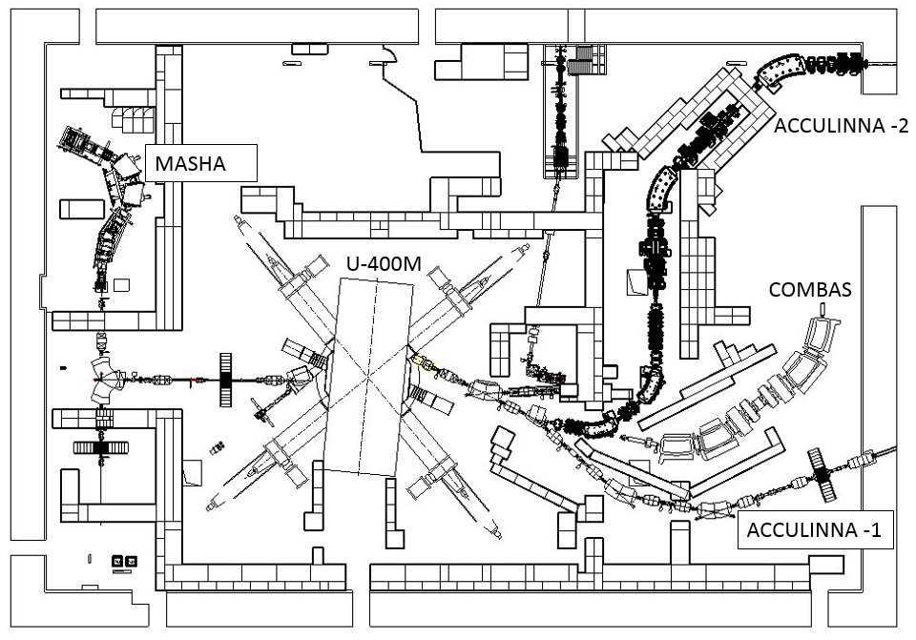
New experimental set-ups at U400M
Low energy ion beams
High energy ion beams

Slide 20
У-400М
Режим ускорения ионов высокой энергии
20 – 55 МэВ/нуклон
Cyclotron Beam | Energy, E_{0,} (AMeV)
⁶Li²⁺ | 46.9
⁷Li²⁺ | 34
¹¹B³⁺ | 32
¹³C⁴⁺ | 42.5
¹⁵N⁵⁺ | 47
¹⁸O⁵⁺ | 36
¹⁸O⁶⁺ | 51
²⁰Ne⁷⁺ | 53.7
³²S¹¹⁺ | 51.4
⁴⁰Ar¹¹⁺ | 38.5
Измеренная энергия ионов выведенного пучка

Slide 21
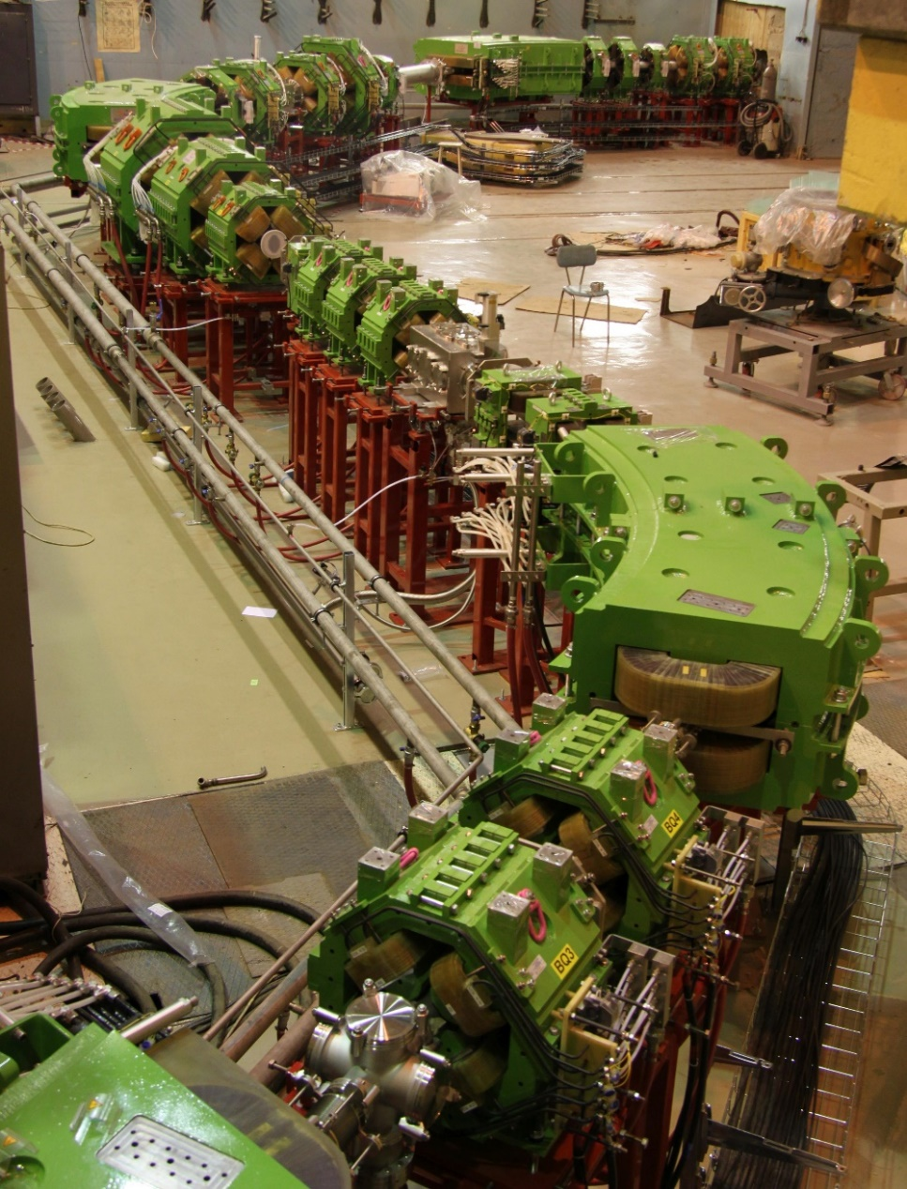
Scheme of the full ACCULINNA-2 setup (left) and the main part of magnets inside of the cyclotron hall (right).
Manufactured by SIGMAPHI, http://www.sigmaphi.fr/
F2
F3
F1

Slide 22
У-400М.
Параметры пучков ионов низкой энергии 4,5–11 МэВ/нуклон
Ион | Год | Энергия, МэВ/нуклон | Ток внутреннего пучка на радиусе вывода, мкА | Ток выведенного пучка, мкА
¹²С²⁺ | 2012 | 11.2 | 1.0 | 0.7
²²Ne³⁺ | 2010 | 4.1 | 0.1
₄₀Ar⁵⁺ | 2012 | 7.2 | 10 | 8.8
₄₀Ar⁴⁺ |  | 5.8 | 1.12 | 1.8
₄₈Са⁶⁺ | 2015 | 6.7 | 15 | 7.8
₄₈Са⁵⁺ | 2011 | 5.2 | 3.0 | 3.6
⁵⁶Fe⁷⁺ | 2013 | 7 | 0.3
⁸⁴Kr¹¹⁺ | 2012 | 6.8 | 1 | 0.5
¹³²Хе¹⁸⁺ | 2015 | 7.6 | 0.37
¹³⁶Хе¹⁸⁺ | 2012 | 7.3 | 0.7 | 0.5
²⁰⁹Bi²²⁺ | 2010 | 5 | 0.1 | 0.001
²⁰⁹Bi²³⁺ | 2015 | 5 | 0.05 | 0.001

Slide 23
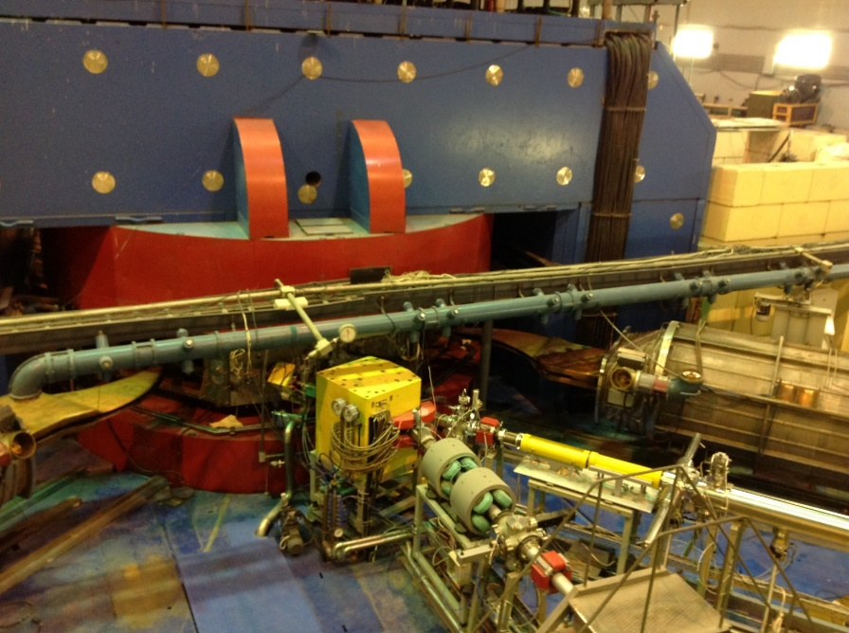
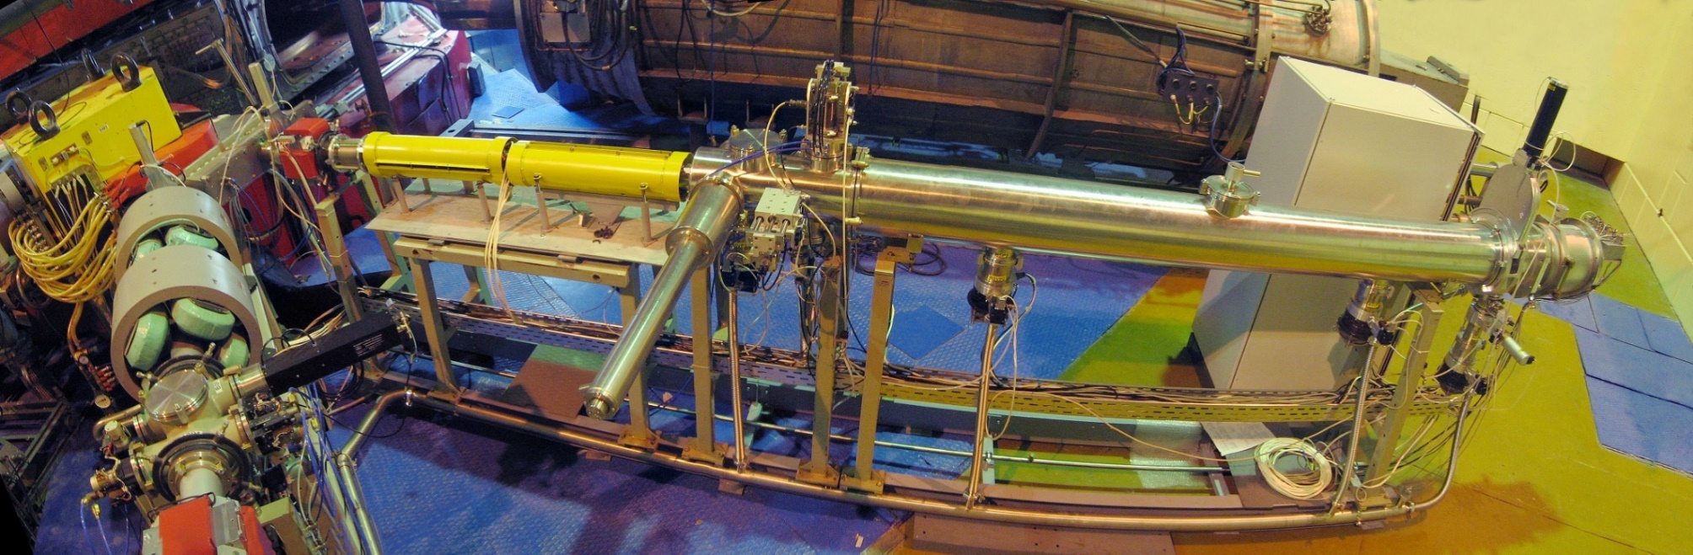
У-400М. Каналы пучков ионов низкой энергии
Специализированный канал и установка для исследования радиационной стойкости электронной компонентной базы

Slide 24
The main task of the FLNR Seven-Year Plan for 2017–2023 is the full implementation of the DRIBs-III Project, namely:
Commissioning and development of "SHE Factory" based on the DC-280 cyclotron (design parameters of beams with smoothly variable energy; attaining maximum beam intensity (up to 10 pµA) for nuclei with А≤100; development of infrastructure for accommodation and use of experimental set-ups of other research centers);
Reconstruction of the U-400 cyclotron and building of a new experimental hall (extension of the range of accelerated ions from helium to uranium with energies smoothly varying within a wide range 0.8–25 MeV·А);
Reconstruction of the U-400M cyclotron (production of intensive beams of radioactive ions, advancing toward the boundaries of proton and neutron stability of nuclei; conduct of research of nuclear interactions with maximum proton and neutron excess, employing the new powerful ACCULINNA-II separator);
Development of long-running experimental set-ups.
Notes:
All these accelerators have to be equipped with modern facilities

Slide 25

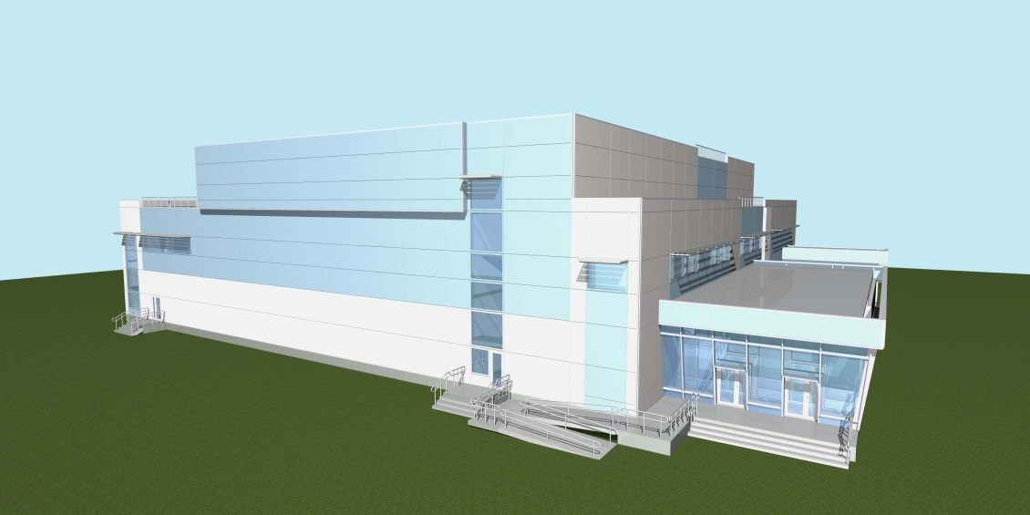
SHE factory:
High-current cyclotron
DC-280
New facilities
New experimental hall
Notes:
The project of the SHE factory includes three principal components: i) high current accelerator, ii) new experimental hall and iii) a number of the next generation facilities.

Slide 26
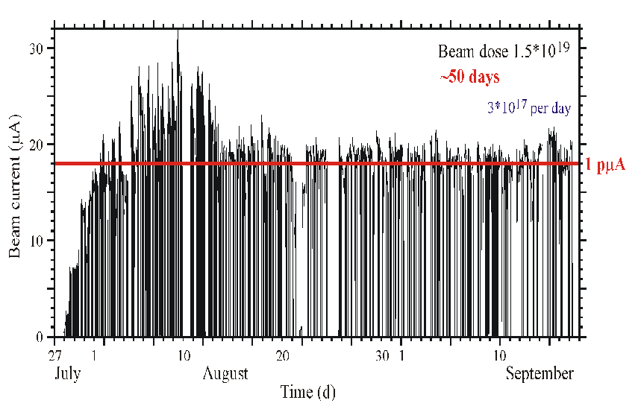
Cyclotron U-400. ⁴⁸Ca⁵⁺
1996
PIG: I ~ 0.4 μA,
48Ca consumption: 4 ÷ 15 mg/h
ECR: I ~ 8 μA,
48Ca consumption 0.4 ÷ 0.5 mg/h
2010
I ~ 18 μA (1pμA)
Transformation of 48Ca working substance into the 48Ca beam on the target is about 1% in the routine operation.
2017
DC-280
Intensity 48Ca 1 pμA → 10 pμA

Slide 27
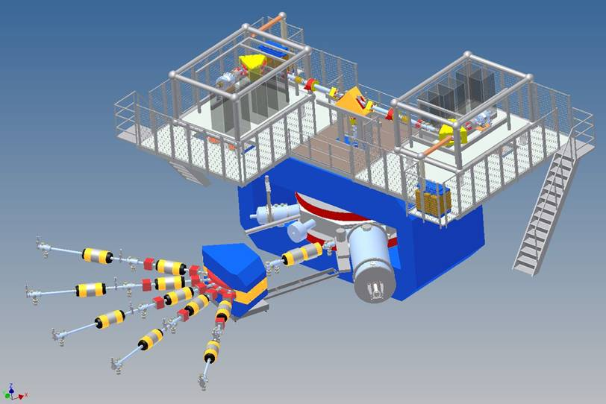
SHE-factory: High-current cyclotron DC280
DC280 (expected) E=4÷8 MeV/A
Ion | Ion energy [MeV/A] | Output intensity
⁷Li | 4 | 1×10¹⁴
¹⁸O | 8 | 1×10¹⁴
⁴⁰Ar | 5 | 6×10¹³
⁴⁸Ca | 5 | 0,6-1,2×10¹⁴
⁵⁴Cr | 5 | 2×10¹³
⁵⁸Fe | 5 | 1×10¹³
¹²⁴Sn | 5 | 2×10¹²
¹³⁶Xe | 5 | 1×10¹⁴
²³⁸U | 7 | 5×10¹⁰
Main setups:
GFS (synthesis), GFS (chemistry), SHELS
Main tasks:
Synthesis of SHE.
Properties and Spectroscopy of SHE;
Chemistry of SHE;
Searching for new reactions leading to SHE

Slide 28
Программа модернизации действующих циклотронов тяжелых ионов ЛЯР

Slide 29
Modernization of the U400 cyclotron
(Project U-400R)
The U-400 cyclotron has been operating since 1978.
The project of the U-400 cyclotron modernization is developed.
The upgrade will be performed after the completion of the DC-280 cyclotron construction
MAIN PURPOSE
Improvement of the quality and intensity of stable and radioactive beams (⁴⁸Ca – 2.5÷3 pμA ),
Providing a smooth variation of ion energy in the range of 0.8 – 27 MeV/A,
Decrease the consumption of rare isotopes,
Decrease the power consumption from 1 to 0.25 MW.
Cyclotron U400
has been operating since 1979

Slide 30
U400R Average Magnetic Field
U400 → U400R
Radial Distribution of Magnetic Field of Trim Coils
Current of magnet main coil - 1200A Trim coil current 20A
Radius, m
Radial Distribution of Average Magnetic Field without Trim Coil’s Shimming

Slide 31
Parameters of U400 and U400R typical ions
U400
Ion | Ion energy [MeV/u] | Output intensity
⁴ He ¹⁺ | - | -
⁶ He ¹⁺ | 11 | 3⋅10⁷ pps
⁸ He ¹⁺ | 7.9 | -
¹⁶ O ²⁺ | 5.7; 7.9 | 5 pμA
¹⁸O³⁺ | 7.8; 10.5; 15.8 | 4.4 pμA
⁴⁰ Ar ⁴⁺ | 3.8; 5.1 * | 1.7 pμA
⁴⁸ Ca ⁵⁺ | 3.7; 5.3 * | 1.2 pμA
⁴⁸Ca⁹⁺ | 8.9; 11; 17.7 * | 1 pμA
⁵⁰ Ti ⁵⁺ | 3.6; 5.1 * | 0.4 pμA
⁵⁸ Fe ⁶⁺ | 3.8; 5.4 * | 0.7 pμA
⁸⁴Kr⁸⁺ | 3.1; 4.4 * | 0.3 pμA
¹³⁶Xe¹⁴⁺ | 3.3; 4.6; 6.9 * | 0.08 pμA
U400R (expected)
Ion | Ion energy [MeV/u] | Output intensity
⁴ He ¹⁺ | 6.4 ÷ 27 | 23 pμA **
⁶ He ¹⁺ | 2.8 ÷ 14.4 | 10⁸ pps
⁸ He ¹⁺ | 1.6 ÷ 8 | 10⁵ pps
¹⁶ O ²⁺ | 1.6 ÷ 8 | 19.5 pμA **
¹⁶ O ⁴⁺ | 6.4 ÷ 27 | 5.8 pμA **
⁴⁰ Ar ⁴⁺ | 1 ÷ 5.1 | 10 pμA
⁴⁸ Ca ⁶⁺ | 1.6 ÷ 8 | 2.5 pμA
⁴⁸ Ca ⁷⁺ | 2.1 ÷ 11 | 2.1 pμA
⁵⁰ Ti ¹⁰⁺ | 4.1 ÷ 21 | 1 pμA
⁵⁸ Fe ⁷⁺ | 1.2 ÷ 7.5 | 1 pμA
⁸⁴ Kr ⁷⁺ | 0.8 ÷ 3.5 | 1.4 pμA
¹³² Xe ¹¹⁺ | 0.8 ÷ 3.5 | 0.9 pμA
* Fixed ion energy of extracted beam
* Smooth variation ion energy of extracted beam

Slide 32
Экспериментальный зал циклотрона У-400Р

Slide 33
Increasing of accelerated ion energy at the U-400M cyclotron

Slide 34
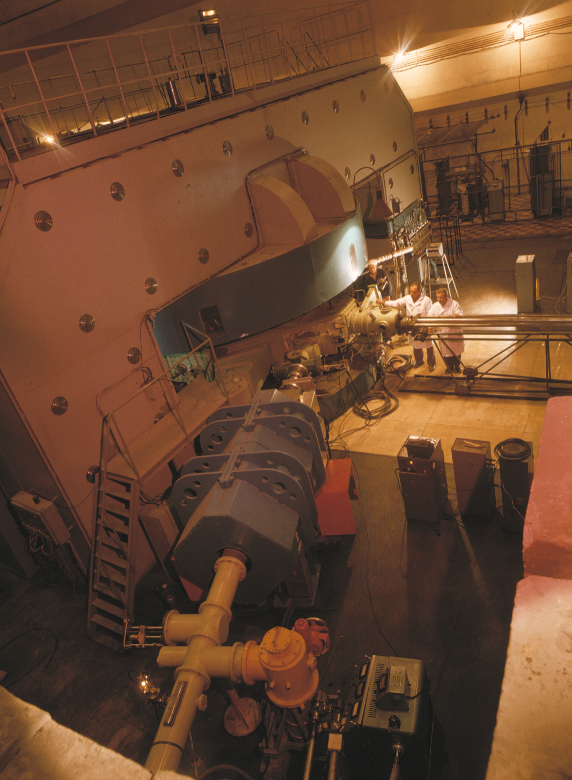
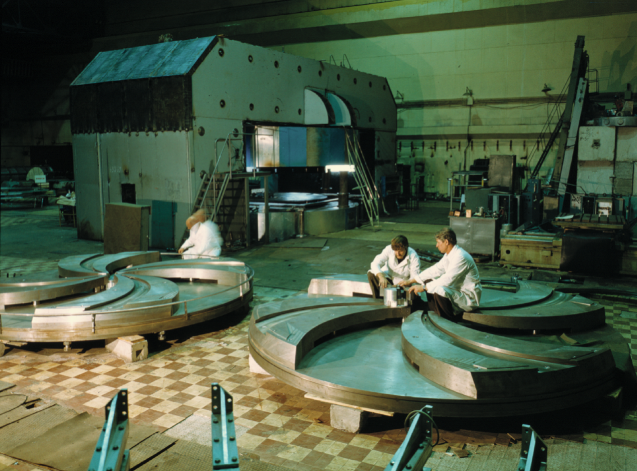
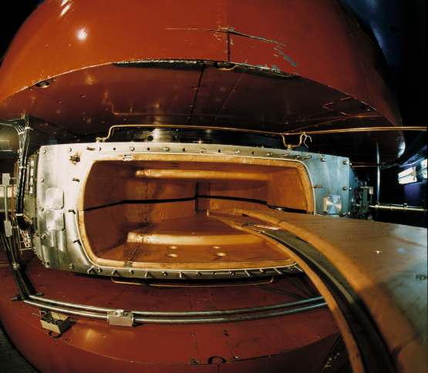
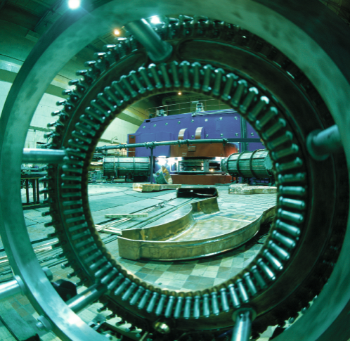
FLEROVLAB
1989- 1991: Reconstruction
U-300→U-400M
U-300 Cyclotron
1960-1989

Slide 35
Рабочая диаграммаУ-400М
A/Z ускоряемого иона

Slide 36
Распределение среднего магнитного поля по радиусу на У-400М

Slide 37
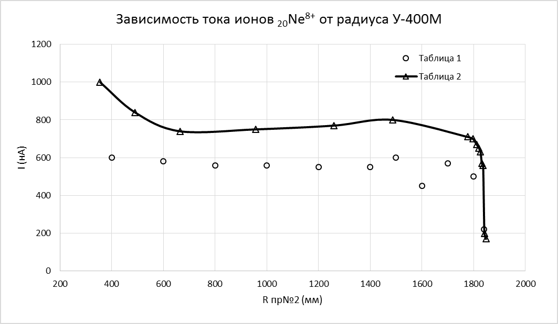
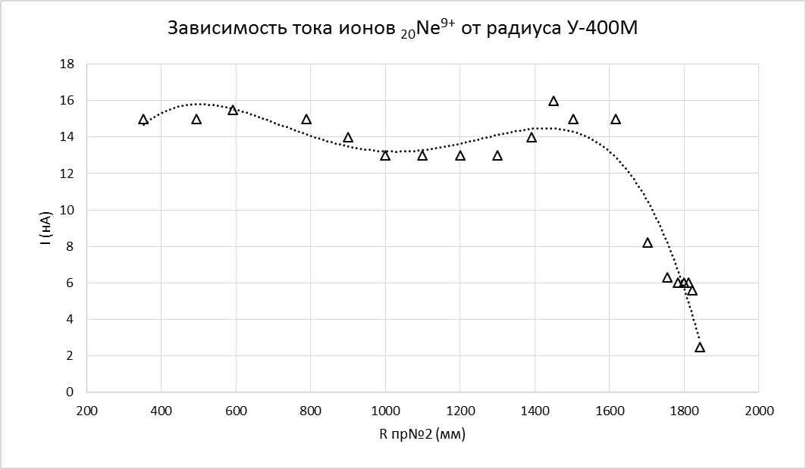
Ускорение пучков высокой энергии МЦ-400
Ускоряемый ИОН | A/Z | Ток пучка из ЭЦР | Интенсивность пучка захваченного в режим ускорения без банчировки | Энергия ионов МэВ/нукл.
²⁰Ne⁸⁺ | 2.5 | 60 мкА | 0.7 мкА (1,2%) | 67
²⁰Ne⁹⁺ | 2.222 | 7 мкА | 15 нА (0,2%) | 79
⁴He²⁺ | 2 | 100 мкА | 1 нА (0,001%) | 90
Рис. Зависимости тока ионов ²⁰Ne⁸⁺ от радиуса
Рис. Зависимости тока ионов ²⁰Ne⁹⁺ от радиуса
Выводы:
Нужно оптимизировать центральную область циклотрона и модернизировать канал аксиальной инжекции для эффективного захвата пучка в ускорение.
Нужно дополнительное шиммирование магнитного поля в центре и на конечных радиусах циклотрона.

Slide 38
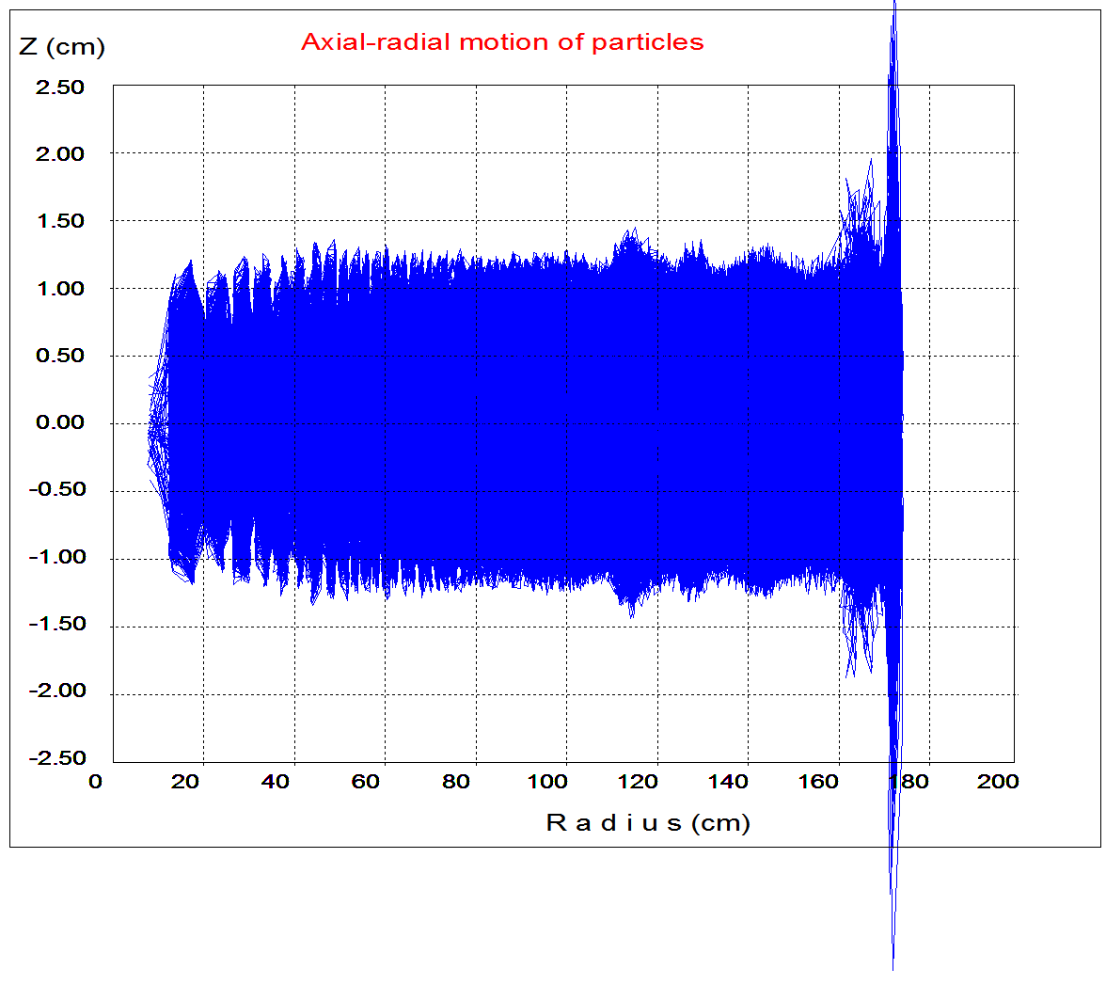
Магнитное поле У-400М
В существующем магнитном поле орбиты ионов в конце ускорения, в диапазоне радиусов 172-183 см, приближаются к резонансу 2Qz=1.
При формировании магнитного поля нужно:
- сформировать среднее магнитное поле до радиуса 176 см или больше,
- уйти от резонанса 2Qz=1, за счет установки долинного шима,
- уменьшение амплитуду 1-й гармоники поля до 2-3 Гс.
Это приведет к увеличению радиуса положения дефлектора, и к ослаблению требований на параметры электрического и магнитного поля элементов системы вывода
Рис. Аксиальный профиль пучка при существующем магнитном поле У-400М

Slide 39
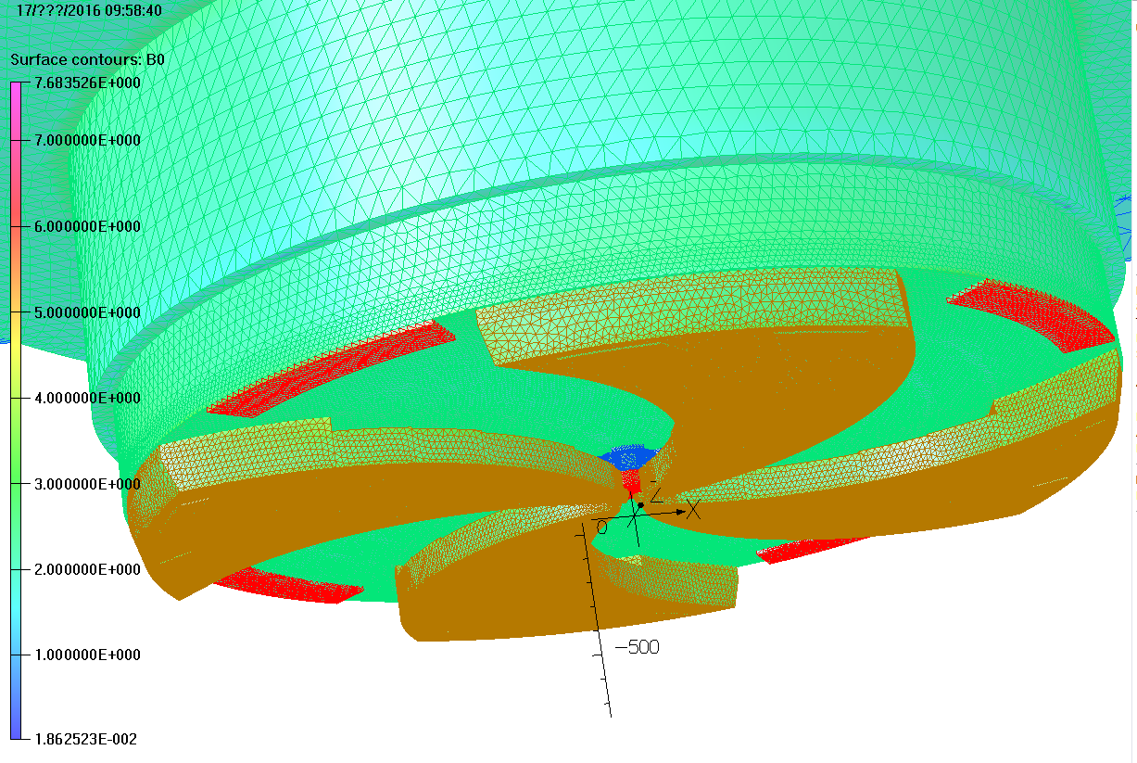
Циклотрон
Использование долинных шиммов для коррекции магнитного поля в области вывода пучка из циклотрона позволяет увеличить предельный средний радиус примерно на 2 см
Модель с размещенными долинными шиммами
Оценка влияния долинных шимм на реальное (измеренное) магнитное поле. Точками отмечено изохронное поле. К исходному полю В331400 добавлен расчетный вклад долинных шимм, красная линия

Slide 40
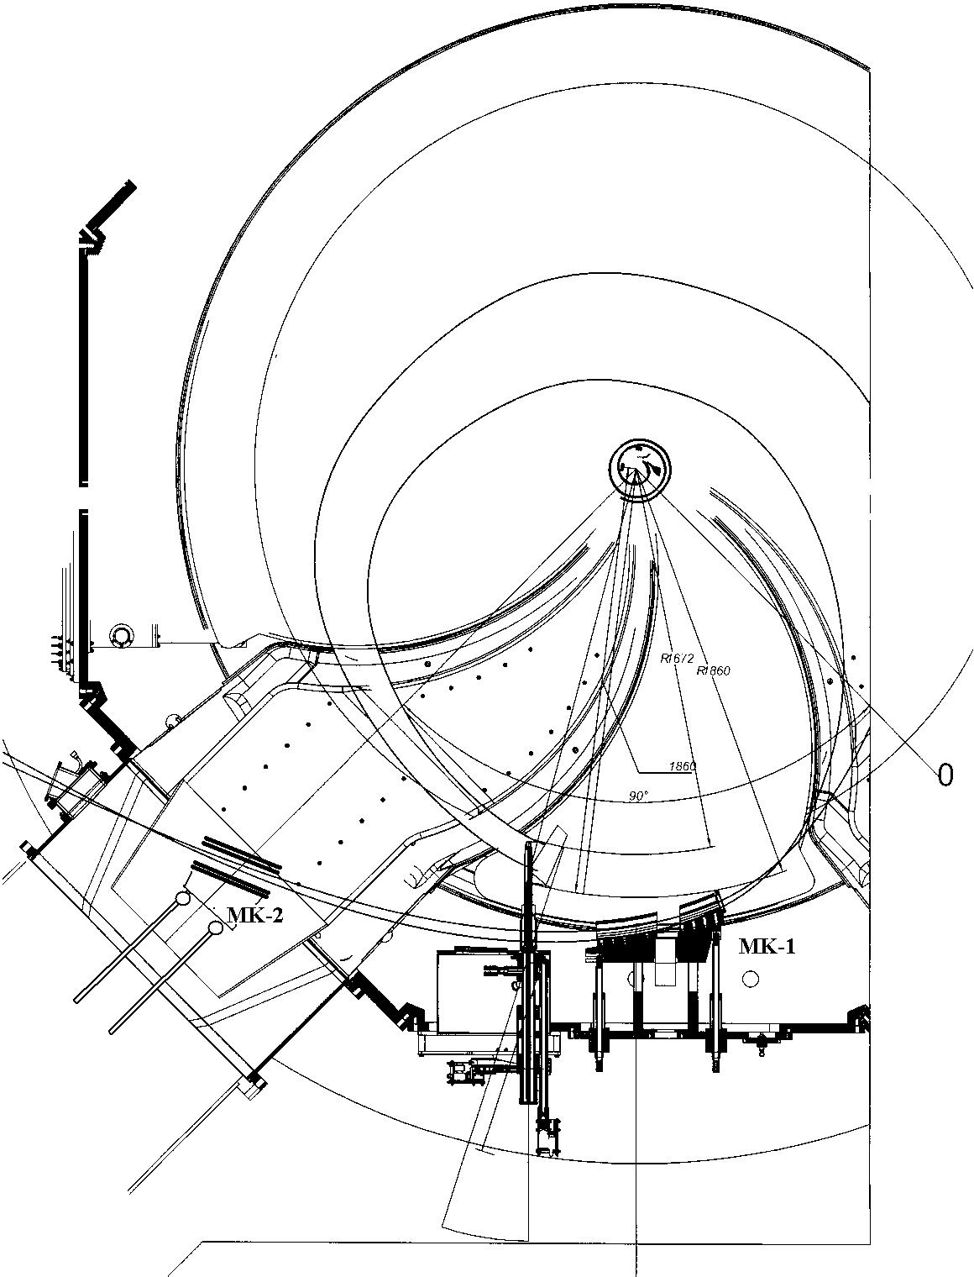
Циклотрон У-400М
Высокие энергии 48 Са 13+ (34,7 МэВ/нуклон)
Параметры системы вывода пучка:
Исходные данные:
A/Z ускоряемых ионов
k = Zвыв/Zуск - коэффициент перезарядки
Положение элементов системы вывода:
Фольга 1. радиус
2. азимут
1-й магнитный канал 3. вход
4. выход
2-й магнитный канал 5. вход
6. выход
Цель настройки:
согласование оси выведенного пучка
с осью канала транспортировки.
Точка сопряжения с каналом транспортировки R вх и ϕ вых
⁴⁸Са¹³⁺→⁴⁸Ca¹⁹⁺
Допустимый коэффициент перезарядки, при котором пучок попадает в канал транспортировки
k = Zвыв/Zуск = (1,4 -1,7), что определяет A/Z=2,8-5 и энергию
E=20 ÷ 55 MeV/A
Магнитный канал 2 R вх и R вых
Зона перемещения фольги R и ϕ
Магнитный канал 1 R вх и R вых

Slide 41
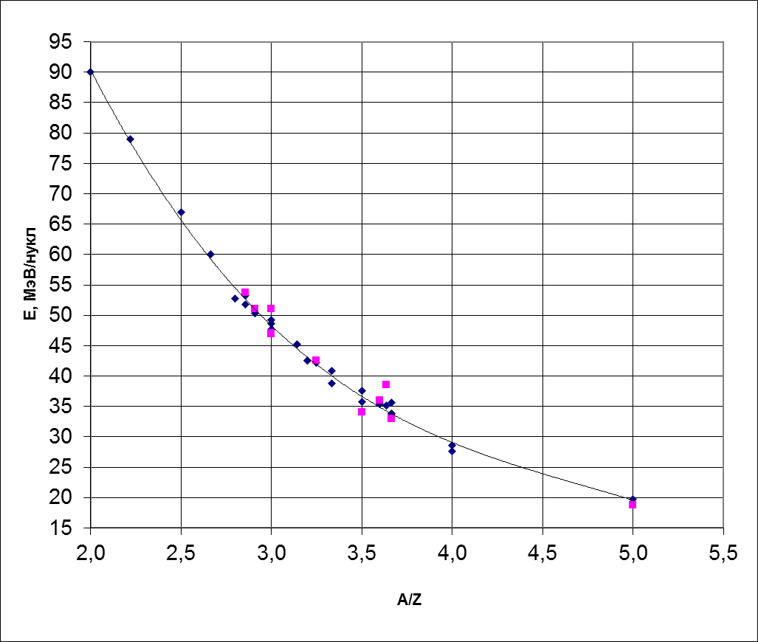
У-400М
Диаграмма ускорения ионов с энергиями
20 – 90 МэВ/нуклон
Accelerated ion beam in cyclotron | Extracted ion energy, MeV/nucleon)
⁶Li²⁺ | 46.9
⁷Li²⁺ | 34
¹¹B³⁺ | 32
¹³C⁴⁺ | 42.5
¹⁵N⁵⁺ | 47
¹⁸O⁵⁺ | 36
¹⁸O⁶⁺ | 51
²⁰Ne⁷⁺ | 53.7
³²S¹¹⁺ | 51.4
⁴⁰Ar¹¹⁺ | 38.5
Дефлектор
E, МэВ/нуклон
Перезарядка
Z2/Z1>1,33
* Вывод методом перезарядки ионов (экспериментальные результаты)
A/Z

Slide 42
Перспективы увеличения энергии ионов на циклотрона У-400М
 |  | E | E
ИОН | A/Z | МэВ/ нукл. | МэВ/ нукл. | Некоторые ионы-
 |  | Вывод переза-рядкой | Вывод дефлек-тором | аналоги по A/Z
₂₀Ne⁹⁺ | 2.222 | - | 82.5 | ₄₀Ca¹⁸⁺
₁₆O⁷⁺ | 2.2857 | - | 79.7 | ₃₂S¹⁴⁺
₂₀Ne⁸⁺ | 2.5 | - | 70.5 | ₁₀B⁴⁺ ₁₅N⁶⁺ ₄₀Ar¹⁶⁺ ₄₀Ca¹⁶
₁₆O⁶⁺ | 2.667 | 60 | 64.4 | ₃₂S¹²⁺ ₄₈Ca¹⁸⁺ ₆₄Ni²⁴⁺ ₂₆Mg¹⁰⁺
₂₀Ne⁷⁺ | 2.857 | 54 | 58.1 | ₄₀Ar¹⁴⁺ ₄₀Ca¹⁴⁺
₃₂S¹¹⁺ | 2.909 | 50 | 56.4 | ₆₄Ni²²⁺
₁₅N⁵⁺ | 3 | 47 | 53.9 | ₆Li²⁺ ₁₈O⁶⁺ ₃₆S¹²⁺ ₄₈Ca¹⁶⁺
₂₂Ne⁷⁺ | 3.143 | 45 | 50.1
₁₆O⁵⁺ | 3.2 | 42 | 48.7 | ₆₄Ni²⁰⁺
₂₀Ne⁶⁺ | 3.333 | 39 | 44.9
₄₀Ar¹¹⁺ | 3.636 | 34 | 39.2
₅₆Fe¹⁵⁺ | 3.733 | 3 | 37.4
₄₈Ca¹²⁺ | 4 | 29.5 | 32.9 | ₃₆S⁹⁺ ₄₈Ca¹²⁺ ₆₄Ni¹⁶⁺ ₈₄Kr²¹⁺
₈₄Kr²⁰⁺ | 4.2 | 27 | 30.1
₁₃₂Xe³⁰⁺ | 4.4 | 25 | 27.7
₂₀₉Bi³⁷⁺ | 5.649 | 15 | 17.3
₂₃₈U⁴⁰⁺ | 5.95 | - | 15.7
Зависимость энергии ионов от А/Z
• Существующий вывод перезарядкой (У-400М)
• Вывод дефлектором (R_{выв}=1.78 м), после коррекции магнитного поля (У-400М-New)

Slide 43
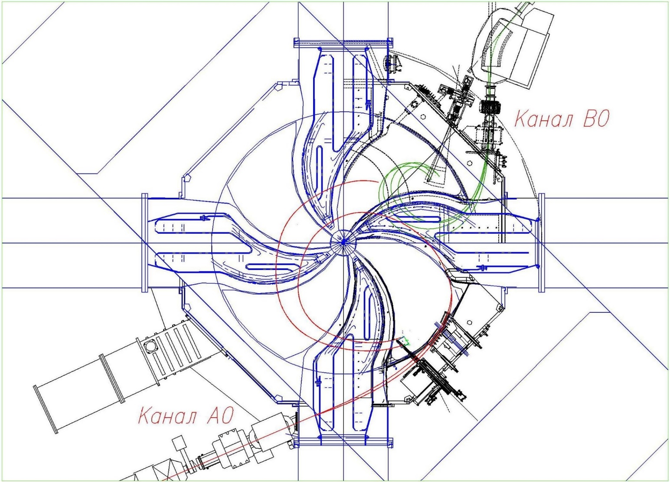
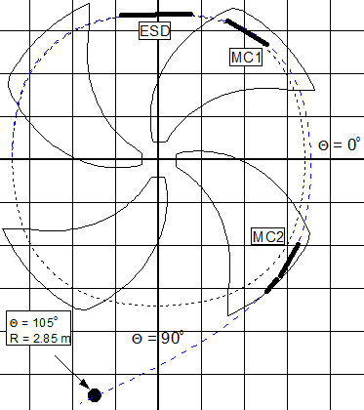
Система вывода

Slide 44
Предлагается вывод пучка с использованием электростатического дефлектора
Система вывода
Элементы системы вывода
Электростатический дефлектор (ESD)
устанавливается в долине (внутри дуанта – непростая техническая задача))
длина L≈80 см
апертура ΔX=8 мм
максимальный потенциал Umax=59 кВ (74 кВ/см)
Два фокусирующих магнитных канала (MC1 и MC2)
параметры каналов определяются при расчетах огибающих выводимого пучка

Slide 45
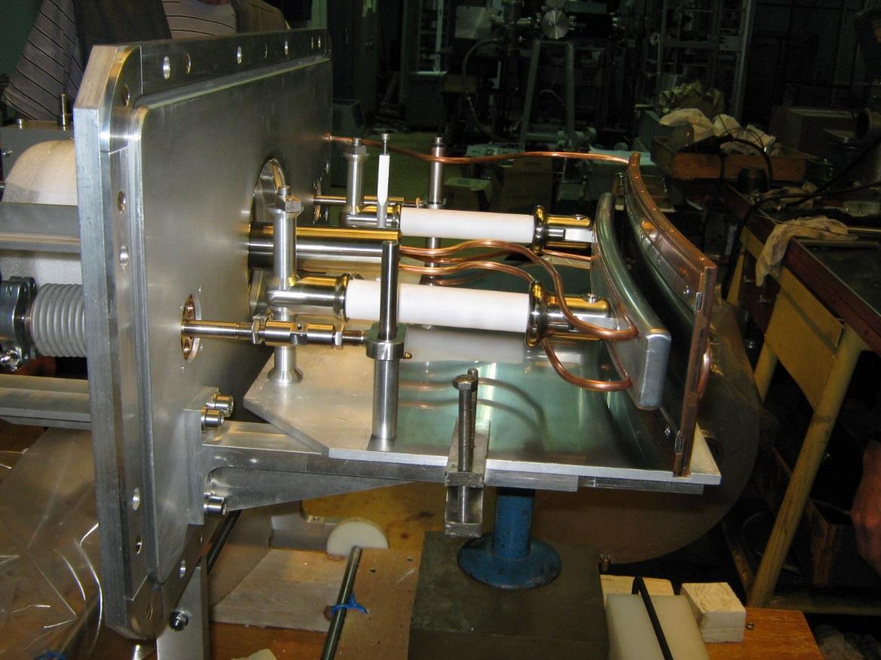
Поперечное сечение электростатического дефлектора (вариант)
Дефлектор циклотрона ДЦ-110

Slide 46
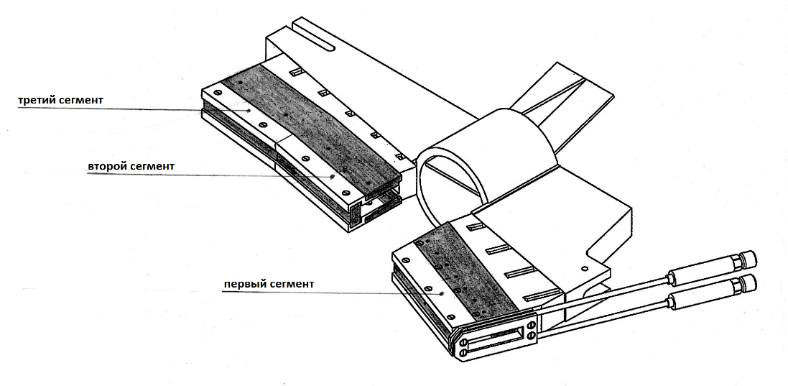
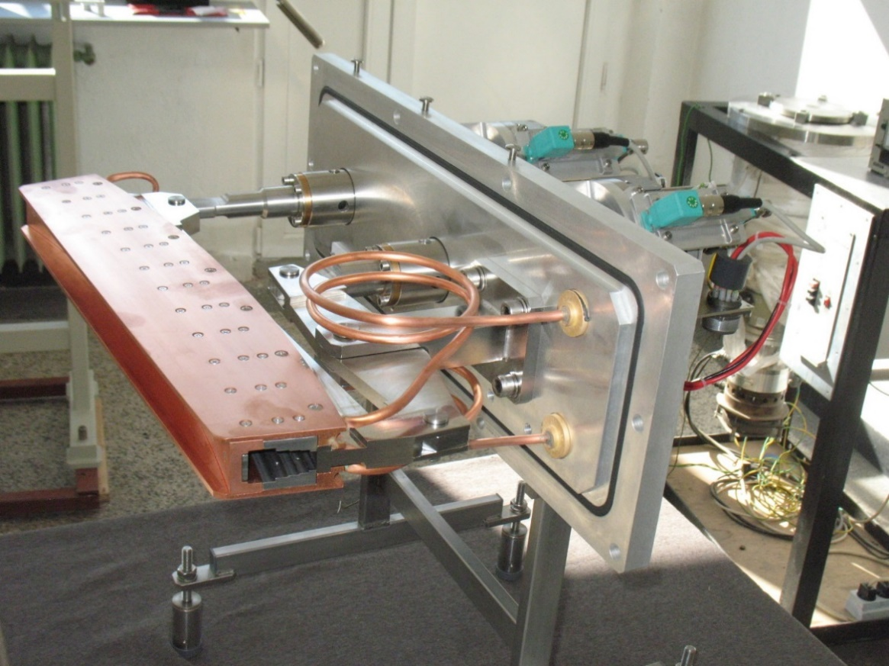
Вариант конструкции канала МС2
Магнитный канал циклотрона ДЦ-110

Slide 47
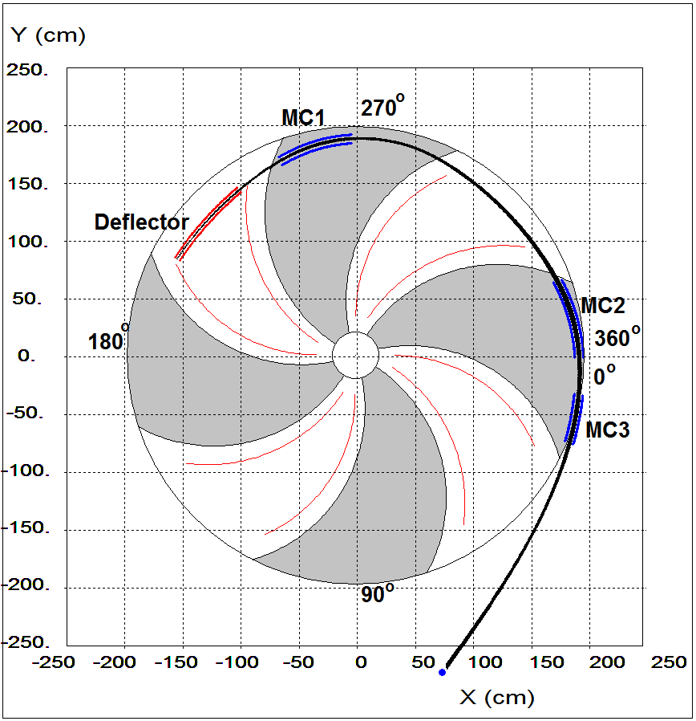
Схема системы электростатического вывода пучка ионов высокой энергии
(средний радиус орбиты пучка 175,5 см)

Slide 48
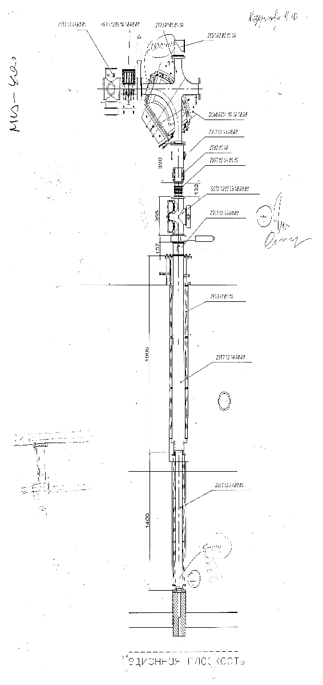
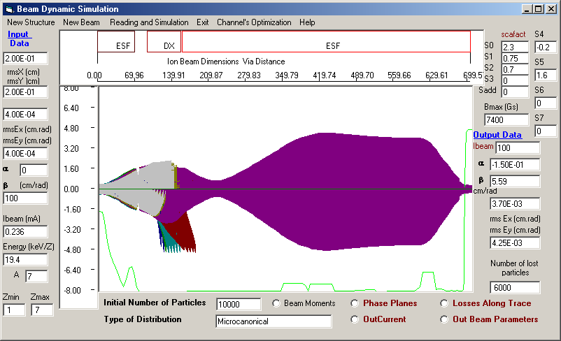
Система инжекции
Трассировка ионов ⁷Li²⁺ (A/Z= 3.5) от источника DECRIS-2 14 ГГц
Параметры пучка
Начальный диаметр сечения пучка – 8 мм Эмиттанс – 160 π мм⋅мрад Uinj – 19.1 кВ
ЭЦР
Схема и чертеж существующего канала аксиальной инжекции У-400М
ЭЦР-источник ионов, S0÷S6 – фокусирующие соленоиды,
АМ – анализирующий магнит

Slide 49
ТРАССИРОВКА ПУЧКА ₁₆O⁷⁺ (A/Z= 2.2857) от источника DECRIS-SC2 18 ГГц
B₀ = 1.438 Тл. Эффективность 36%.
Параметры пучка
Начальный диаметр сечения пучка – 8 мм Эмиттанс – 280 π мм⋅мрад Uinj – 19.25 кВ
Для магнита AM c R=400мм (существующий)
Для магнита AM с R=500 мм (ДЦ-280)

Slide 50
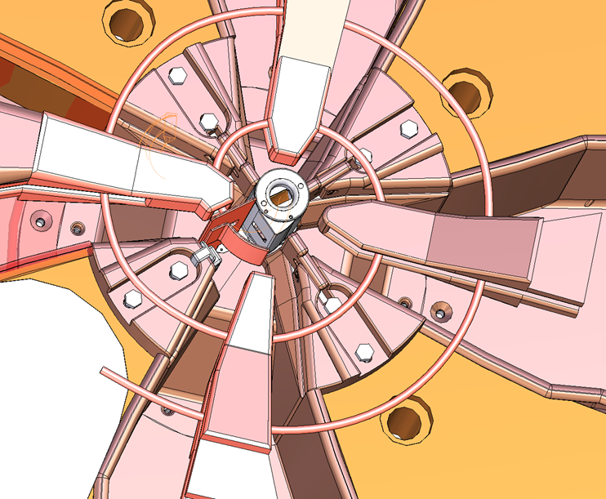
Центральная область циклотрона
Инжекция
сектор
сектор
4
Пуллер, дуант №3
3
1-й ускоряющий зазор
1
Спиральный инфлектор,
сектор
2
Пучок
сектор

Slide 51
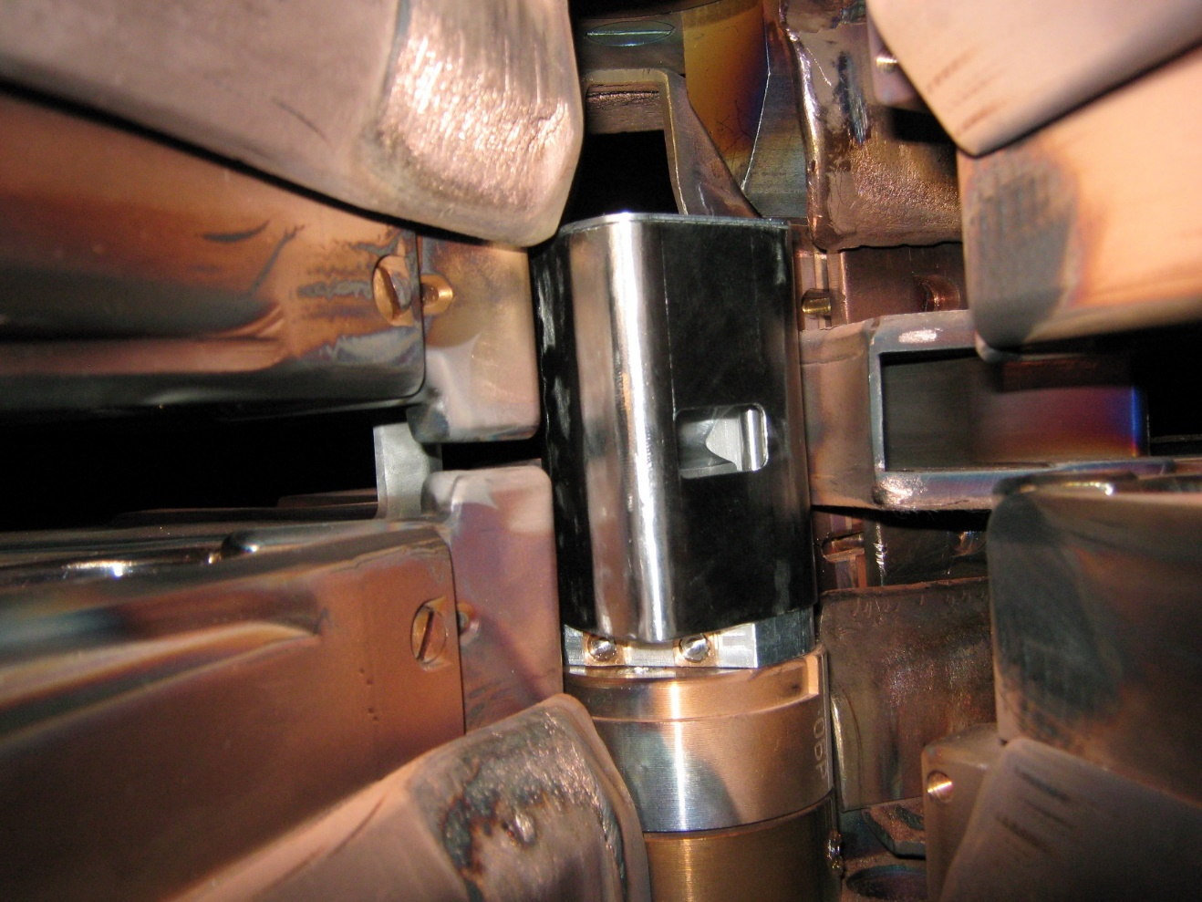
Размещение инфлектора в центре У-400М, сверху имеется свободное место для более высокого варианта

Slide 52
The beam parameters of the source DECRIS made in FLNR
Ion source | Frequency | Power consumption | Beam intensity
DECRIS-3 | 14 GHz | 60 kW | О⁵⁺ - 660 μA Ar⁸⁺ - 600 μA | Kr⁹⁺ - 100 μA Xe¹⁸⁺ - 45 μA
DECRIS-4 | 14 GHz | 60 kW | О⁵⁺ - 400 μA Ar⁸⁺ - 400 μA | Kr¹¹⁺ - 110 μA Xe²⁰⁺ - 25 μA
DECRIS-SC (superconducting) | 18 GHz | 20 kW | Ar⁸⁺ - 400 μA | Kr¹⁵⁺ - 110 μA Xe²³⁺ - 30 μA
DECRIS-5 | 18 GHz | 150 kW | Ar⁸⁺ - 1200 μA | Kr¹⁵⁺ - 325 μA Xe²⁰⁺ - 220 μA
DECRIS-SC2 | 18 GHz | 20 kW | О⁶⁺ - 820 μA S⁹⁺ - 265 μA Ar¹²⁺ - 120 μA | Kr¹⁷⁺ - 150 μA Xe³⁰⁺ - 1 μA Bi³⁷⁺ - 4 μA

Slide 53
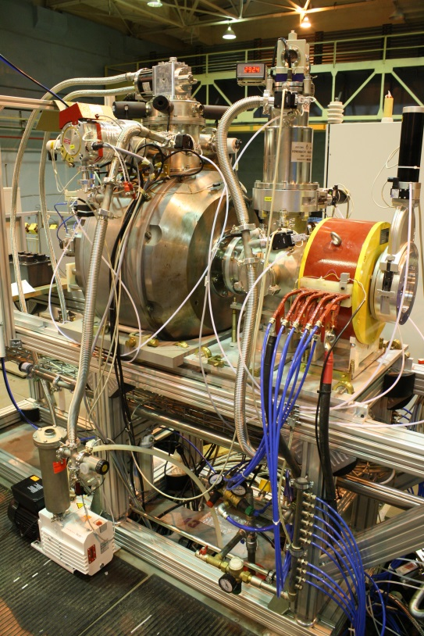
У-400М DECRIS-SC2 (Источник гибридного типа – сверхпроводящие обмотки, гексаполь из постоянных магнитов)
MAIN PARAMETERS
Operating frequency | 14 ÷ 18 GHz
UHF power range | 50 ÷ 1000 W
Axial magnetic field (injection/extraction) | 1.9 / 1.4 T
Coils power consumption | 10 kW (cryocooler)
Coil current | < 100 A
Radial magnetic field | 1.0 T
Plasma chamber diameter | 74 mm
Source diameter / length | 690 / 570 mm
Source weight | ~ 700 kg
Полученные пучки ионов из DECRIS-SC2
Ion | O⁵⁺ | O⁶⁺ | S⁹⁺ | S¹¹⁺ | Ar⁸⁺ | Ar⁹⁺ | Ar¹¹⁺ | Ar¹²⁺ | Fe¹⁵⁺ | Kr¹⁵⁺ | Kr¹⁷⁺ | Xe³⁰⁺ | Bi³⁷⁺
I, (eµA) | 920 | 820 | 265 | 90 | 880 | 680 | 250 | 120 | 20 | 250 | 150 | ~ 1 | ~ 4
Нужно получить из DECRIS-SC2
 |  | O⁷⁺ |  | S¹⁴⁺ |  |  |  | Ar¹⁶⁺ |  |  | Kr²⁴⁺ | Xe³⁰⁺ | Bi³⁶⁺

Slide 54
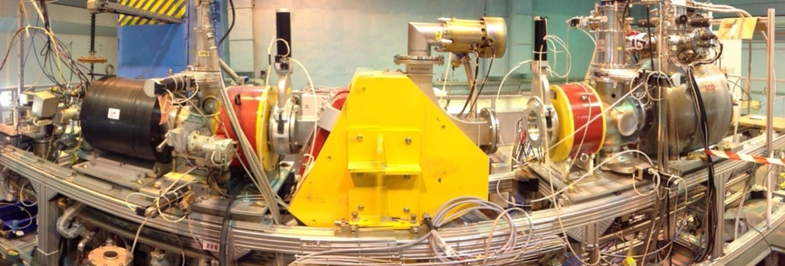
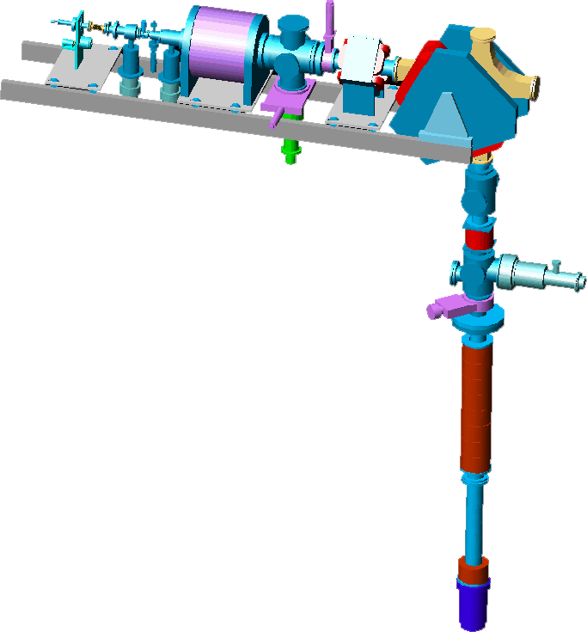
Ионный источник
Прогноз, из расчета на эффективность 10% (0.15*0.9*0.7)
В настоящее время, на инжекции У-400М используются:
ЭЦР-источник DECRIS-2 14 ГГц ( справа);
Гибридный сверхпроводящий ЭЦР-источник DECRIS-SC2 18 ГГц (слева).
Ион | A/Z | Ток из DECRIS-SC2 (стенд 14 ГГЦ) μA | Ток из DECRIS-SC2 (У-400М 18 ГГЦ) μA | Ток после ускорения (прогноз) μA | Ток после ускорения (прогноз) pμA
₂₀Ne⁹⁺ | 2.222 |  | 10 | 1 | 0.111
₁₆O⁷⁺ | 2.2857 |  | 6 | 0.6 | 0.086
₂₀Ne⁸⁺ | 2.5 |  | 70 | 7 | 0.875
₁₆O⁶⁺ | 2.667 | 820 | 120 | 12 | 2
₂₀Ne⁷⁺ | 2.857 |  | 100 | 10 | 1.43
₃₂S¹¹⁺ | 2.909 | 90 | 12 | 1.2 | 0.11
₁₆O⁵⁺ | 3.2 | 920
₄₀Ar¹²⁺ | 3.3333 | 120
₃₂S⁹⁺ | 3.5556 | 265
₄₀Ar¹¹⁺ | 3.636 |  | 65 | 6.5 | 0.59
₁₁B³⁺ | 3.6667 |  | 150 | 15 | 5
₅₆Fe¹⁵⁺ | 3.733 | 20
₈₄Kr²⁰⁺ | 4.2 |  | ~ 10 | 1 | 0.05
₂₂Ne⁵⁺ | 4.4 |  | ~ 200 | 20 | 4
₁₃₂Xe³⁰⁺ | 4.4 |  | ~ 1 | 1 | 0.033
₈₄Kr¹⁷⁺ | 4.9412 | 150
₁₃₂Xe²⁴⁺ | 5.5 |  | ~ 50 | 5 | 0.21
₅₆Fe¹⁰⁺ | 5.6 |  | ~ 40 | 4 | 0.4
₈₄Kr¹⁵⁺ | 5.6 | 250
₂₀₉Bi³⁷⁺ | 5.649 |  | ~ 4 | 4 | 0.11
₄₀Ar⁷⁺ | 5.7143 | ~ 400 | ~ 150 | 15 | 2.14
₁₃₂Xe²³⁺ | 5.7391 |  | ~ 50 | 5 | 0.22
Схема инжекции
Фокусирующий соленоид
ЭЦР- источник
Анализирующий магнит
Фокусирующие соленоиды
Инфлектор, центр У-400М

Slide 55
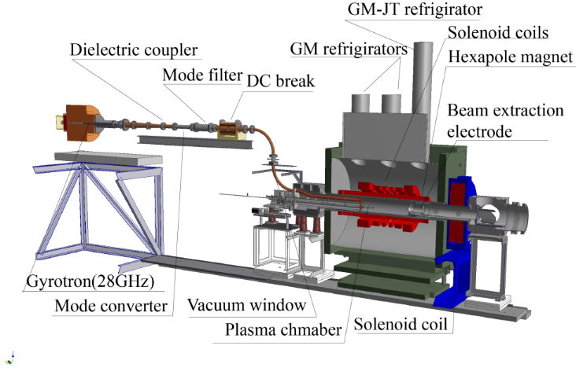
SUSI – Michigan State University (MSU), USA; 28 GHz – RIKEN, Japan;
SECRAL – Institute of Modern Physics (IMP), Lanzhou, China;
Ion | O⁶⁺ | O⁷⁺ | Ar¹²⁺ | Ar¹⁶⁺ | Ar¹⁷⁺ | Ca¹²⁺ | Ca¹⁴⁺ | Xe³⁰⁺ | Bi³⁰⁺ | Bi⁴¹⁺ | U³⁶⁺ | U⁴⁰⁺
I, eµA | 3000 | 1400 | 1400 | 350 | 50 | 670 | 270 | 320 | 710 | 100 | 150 | 20
P_{UHF} = 5 ÷ 10 kW (28 GHz or 28 + 18 GHz)
The 3rd generation ECRIS development demonstrates :
Big technical challenge
High cost (5-6 M$)
Very long time for R&D (10 years from R&D to High performance)
Big risk (Could fail completely )
But amazing performance and exciting results
L. T. Sun, ECRIS2014,

Slide 56
Проект реконструкции У-400М
с целью повышения энергии ионов:
  Необходимая техническая модернизация:
  Замена основной катушки магнита циклотрона.
  Замена системы вакуумной откачки (переход на криогенные насосы).
  Создание аппаратуры амплитудно-фазовой стабилизации ускоряющего напряжения на дуантах на базе метода векторного регулирования.
  Замена высокочастотных генераторов.

Slide 57
Циклотроны тяжелых ионов ЛЯР
для прикладных задач

Slide 58
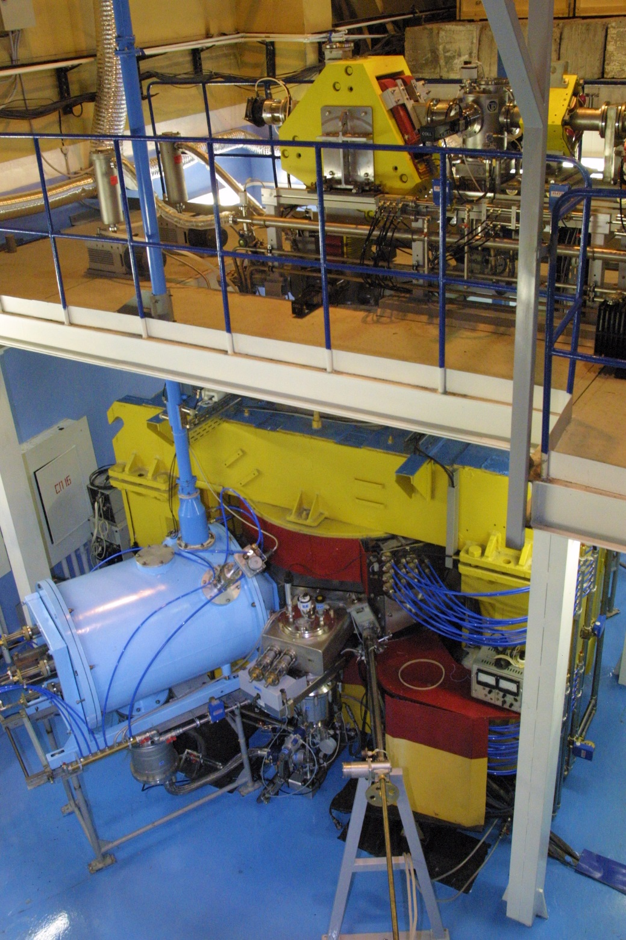
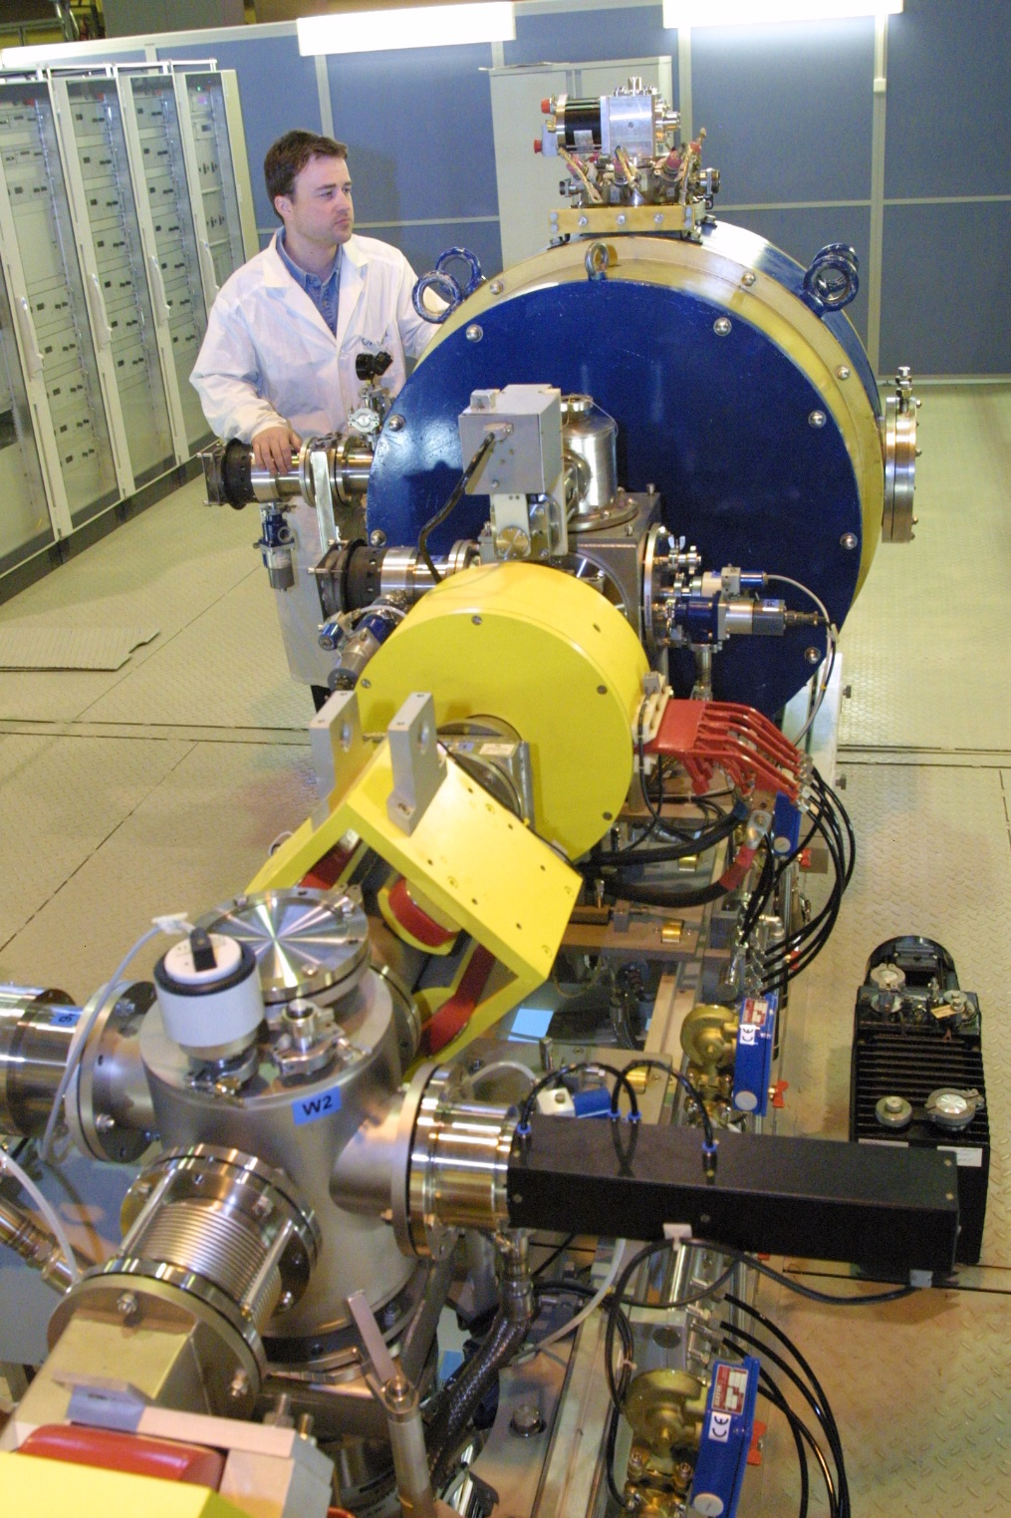
Reconstruction of IC-100 cyclotron (2001-2002)

Slide 59
Parameters of the IC-100 cyclotron
 | Parameters | Project | Operation
1 | Accelerated ions | Ar, Kr, Xe | ²²Ne⁺⁴ ⁴⁰Ar⁺⁷ ⁵⁶Fe⁺¹⁰ ⁸⁶Kr⁺¹⁵ ¹²⁷I⁺²² ¹³²Xe⁺²³ ¹³²Xe⁺²⁴ ¹⁸²W⁺³² ¹⁸⁴W⁺³¹ ¹⁸⁴W⁺³²
2 | Mass-to-charge ratio of accelerated ions | A/Z = 5.3 – 6.0 | A/Z = 5.5 – 5.95
3 | Ion energy | 1-1.25 MeV/A | 0.9-1.2 MeV/A
4 | Diameter of the magnet pole | 1 m | 1 m
5 | Average magnetic field | 1.88 – 2.01 T | 1.78 -1.93 T
6 | Frequency of the RF system | 20.4 - 20.9 MHz | 19.8 - 20.6 MHz
7 | Injection energy | 12.5 kV | 14-15 kV
8 | Vacuum in injection channel | 5·10⁻⁷ Torr | 1.5·10⁻⁷ Торр
9 | Working vacuum in cyclotron | 5·10⁻⁷ Torr | 5·10⁻⁸ Torr
10 | Voltage on the dees | 50 kV | 45-55 kV
11 | Intensity of the accelerated and extracted beam of ⁸⁶Kr¹⁵⁺ | ∼10¹² pps (2.5 μA) | 1.4·10¹² pps (3.5 μA)
12 | Intensity of the accelerated and extracted beam of ¹³²Xe²³⁺ | ∼ 2.6·10¹¹ pps (1 μA) | ∼ 10¹² pps (3.7 μA)

Slide 60
The U-200 Cyclotron
In 1968 the U-200 was put into operation in the FLNR. In 2013 it was decommissioned, because of being outdated physically and technologically.
Parameters of U-200:
Diameter of the magnet pole – 2 m
Internal ion source of PIG type
Accelerated ions – He – Ar
The ion energy 3 -18 MeV/nucleon
The project of modernized U-200M cyclotron
The programme of applied research that is performed at the FLNR cyclotron IC-100, U-400, U-400M takes approximately 6000 hours of accelerator operation.
Main tasks for U-200M:
- research in the field of solid state physics,
- production of track membranes,
- testing of electronic components,
- the production of radioactive isotopes with He beam.
Technical characteristics of U-200M: - range of ions from helium to uranium,
- external beam injection from ECR ion source,
- mass-to-charge ratio of the accelerated ions: 4 - 8
- ion energy : 1.5 to 6.5 MeV/nucleon.
Physical installations:
- installation for scientific and applied research,
- facility for irradiation of polymer films,
- installation for testing of electronic components,
- installation for the production of radioisotopes.

Slide 61
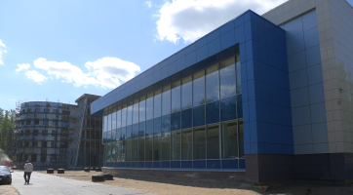
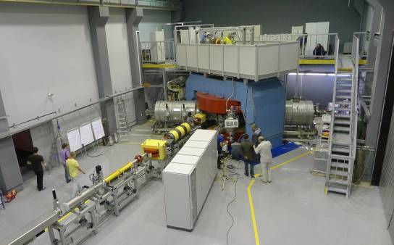



DC-110 dedicated heavy ion cyclotron developed and created at the Flerov Laboratory of Nuclear Reactions of the Joint Institute for Nuclear Research for the BETA research and industrial complex in Dubna (Russia)
December 29, 2012
first samples of track membranes were received
Photo of membrane on the electron microscope. Pore density - 1.32 ⋅10⁸ pores/cm2.
Magnification of 30,000 times
Spot of ¹³²Xe²⁰⁺ beam on luminophor
Facility for polymer film irradiation

Slide 62
Main parameters of DC-110 cyclotron.
ACCELERATED IONS | ⁸⁶ Kr ¹³⁺ | ¹³² Xe ²⁰⁺ | ⁴⁰ Аr ⁶⁺
Mass to charge ratio of ions A/Z | 6.615 | 6.60 | 6.667
Ion energy | 2.5 | 2.5 | 2.5
Beam intensity, pps | 6⋅10¹² | 3⋅10¹² | 6⋅10¹² (*)
MAGNETIC SYSTEM
Pole diameter, m | 2
Average magnetic field B_{о}, [T] | 1.670 | 1.666 | 1.6830
Increasing average magnetic field at final radius ΔB,[Gs] | 45 | 45 | 45
RF SYSTEM
Ion revolution frequency, F_{ion}, [MHz] | 3.877 | 3.877 | 3.877
Acceleration harmonic number | 2 | 2 | 2
Frequency of RF system, F_{RF} , [MHz] | 7.754 | 7.754 | 7.754
ION SOURCE | ECR, 18 GHz
EXTRACTION SYSTEM | Electrostatic deflector

Slide 63

THANK YOU
FOR YOUR
ATTENTION !
Flerov Laboratory of Nuclear Reactions , JINR

